Slide 1
Ενότητα 2. Στρατηγικές χαμηλών εκπομπών
Υπεύθυνοι συγγραφείς:
Katarzyna Halicka, Zofia Kołoszko-Chomentowska, Anna Kononiuk, Ewa Rollnik-Sadowska, Julia Siderska, Danuta Szpilko

Slide 2
Ουσιαστικό περιεχόμενο:
Λόγοι για να κινηθούμε προς την κατεύθυνση της βιώσιμης ανάπτυξης.
Καθαρή ενέργεια και βιώσιμες μεταφορές - πυλώνες της στρατηγικής της ΕΕ για την Πράσινη Συμφωνία.
Θεωρητικά ζητήματα ανανεώσιμων πηγών ενέργειας και βιώσιμων μεταφορών.
Καλές πρακτικές μείωσης των εκπομπών αερίων του θερμοκηπίου.
Παρουσίαση της τεχνικής των 6 καπέλων για τη δημιουργική επίλυση προβλημάτων.
Παρουσίαση της ανάλυσης σεναρίου για τη δημιουργική επίλυση προβλημάτων.

Slide 3
Γενικές πληροφορίες

Slide 4
Στόχοι της εκπαιδευτικής ενότητας:
Κατανόηση της σημασίας της στροφής προς τεχνολογίες χαμηλών εκπομπών διοξειδίου του άνθρακα.
Κατανόηση του δυναμικού των ανανεώσιμων πηγών ενέργειας και των βιώσιμων μεταφορών.
Παρουσίαση παραδειγμάτων καλών πρακτικών που αναφέρονται στη μείωση των εκπομπών αερίων του θερμοκηπίου.
Ανάπτυξη ικανοτήτων δημιουργικής σκέψης.
Μέθοδοι διδασκαλίας: διαλέξεις, μελέτες περιπτώσεων, πρακτικές ασκήσεις, αυτομελέτη πρόσθετης βιβλιογραφίας
Διάρκεια: Διάρκεια: 5 ώρες

Slide 5
Γλωσσάριο

Slide 6
βιομάζα (στερεά βιοκαύσιμα) οργανικό, μη ορυκτό υλικό βιολογικής προέλευσης, το οποίο μπορεί να χρησιμοποιηθεί για την παραγωγή θερμότητας ή ηλεκτρικής ενέργειας. Περιλαμβάνει: κάρβουνο, ξύλο και απόβλητα ξύλου, μαύρο υγρό, μπαγάσα, ζωικά απόβλητα και άλλα φυτικά υλικά και υπολείμματα.
https://ec.europa.eu/eurostat/web/interactive-publications/energy-2023#
αποτύπωμα άνθρακα - οι συνολικές εκπομπές αερίων του θερμοκηπίου (GHG) που προκαλούνται άμεσα και έμμεσα από ένα άτομο, έναν οργανισμό, μια εκδήλωση ή ένα προϊόν "1. Υπολογίζεται με το άθροισμα των εκπομπών που προκύπτουν από κάθε στάδιο της ζωής ενός προϊόντος ή μιας υπηρεσίας (παραγωγή υλικών, κατασκευή, χρήση και τέλος του κύκλου ζωής).
Κέντρο Αειφόρων Συστημάτων, Πανεπιστήμιο του Μίσιγκαν. 2023. "Ενημερωτικό δελτίο αποτυπώματος άνθρακα". Pub. CSS09-05.
Η κλιματική αλλαγή μπορεί να οριστεί ως η μεταβολή των κλιματικών προτύπων που προκαλείται κυρίως από το φαινόμενο του θερμοκηπίου.
εκπομπές αερίων
Fawzy, S., Osman, A.I., Doran, J. et al. Strategies for mitigation of climate change: a review. Environ Chem Lett 18, 2069-2094 (2020). https://doi.org/10.1007/s10311-020-01059-w
γεωθερμική ενέργεια η ενέργεια που διατίθεται ως θερμότητα από το εσωτερικό του φλοιού της γης, συνήθως με τη μορφή θερμού νερού ή ατμού.
https://ec.europa.eu/eurostat/web/interactive-publications/energy-2023#

Slide 7
Τα αέρια του θερμοκηπίου αποτελούνται από διοξείδιο του άνθρακα, μεθάνιο, όζον, οξείδιο του αζώτου, χλωροφθοράνθρακες και υδρατμούς.
https://climate.nasa.gov/faq/19/what-is-the-greenhouse-effect/#:~:text=Greenhouse%20gases%20consist%20of%20carbon,that%20initially%20caused%20the%20warming.
υδροηλεκτρική ενέργεια η ηλεκτρική ενέργεια που παράγεται από τη δυναμική και κινητική ενέργεια του νερού σε υδροηλεκτρικούς σταθμούς (δεν περιλαμβάνεται η ηλεκτρική ενέργεια που παράγεται σε σταθμούς αντλησιοταμίευσης). https://ec.europa.eu/eurostat/web/interactive-publications/energy-2023#
το υδρογόνο είναι το πιο άφθονο στοιχείο που υπάρχει στον πλανήτη μας, τα δύο τρίτα του οποίου αποτελούνται από νερό. Αυτό το στοιχείο μπορεί να χρησιμοποιηθεί ως καύσιμο με μηδενικές εκπομπές διοξειδίου του άνθρακα, αν το διαχωρίσουμε.
https://www.greenmatch.co.uk/blog/2021/09/advantages-and-disadvantages-of-renewable-energy#types-of-renewable-energy
οι στρατηγικές χαμηλών εκπομπών καλύπτουν ένα φάσμα προσεγγίσεων που αποσκοπούν στη μείωση των εκπομπών αερίων του θερμοκηπίου και των ρύπων που εκλύονται στην ατμόσφαιρα. Εφαρμόζονται σε διάφορους τομείς, εστιάζοντας στην ελαχιστοποίηση των εκπομπών από ανθρώπινες δραστηριότητες. Εφαρμόζονται συνήθως σε τομείς όπως η βελτίωση των συστημάτων δημόσιων μεταφορών και η ενίσχυση των πρακτικών ενεργειακής απόδοσης.
Honegger, M., Michaelowa, A., Poralla, M. Καθαρές μηδενικές εκπομπές: Ο ρόλος της απομάκρυνσης του διοξειδίου του άνθρακα στη συμφωνία του Παρισιού. Policy Briefing Report. Perspectives Climate Research, Φράιμπουργκ 2019.

Slide 8
η φωτοβολταϊκή (PV) τεχνολογία είναι η πιο αποτελεσματική τεχνική για τη μετατροπή της ακτινοβολούμενης ενέργειας σε ηλεκτρική. Οι ηλιακές κυψέλες είναι συσκευές μετατροπής φωτοηλεκτρικής ενέργειας που χρησιμοποιούν το φωτοηλεκτρικό φαινόμενο για να μετατρέψουν το ηλιακό φως σε ηλεκτρική ενέργεια. Οι ηλιακές κυψέλες και τα συναφή εξαρτήματα αποτελούν ένα φωτοβολταϊκό σύστημα.
Saleh W.H., Jadallah A.A., Shyraiji A.L. (2022): PV/T Solar Air Collectors: A Review for the Cooling techniques of PV/T Solar Air Collectors. Engineering and Technology Journal, 40(01): 129-136. DOI:10.30684/etj.v40i1.2139
ανανεώσιμες πηγές ενέργειας, πηγές ενέργειας των οποίων η χρήση δεν συνδέεται με μακροπρόθεσμο έλλειμμα, επειδή οι πόροι τους ανανεώνονται σε σχετικά σύντομο χρονικό διάστημα (ανανεώσιμες πρώτες ύλες). Τέτοιες πηγές είναι: ο ήλιος, ο άνεμος, η βιομάζα, το βιοαέριο και τα βιοκαύσιμα. Στις ανανεώσιμες πηγές ενέργειας περιλαμβάνεται επίσης η θερμότητα που λαμβάνεται από το έδαφος (γεωθερμική ενέργεια), τον αέρα (αεροθερμική ενέργεια) και το νερό (υδροθερμική ενέργεια). Η ανανεώσιμη ενέργεια διαδραματίζει ζωτικό ρόλο για την εξοικονόμηση του περιβάλλοντος
Hamed, T. A., και A. J. J. O. S. D. O. E. Alshare. 2022. Water, and E. Systems, environmental impact of solar and wind energy-a review. Journal of Sustainable Development of Energy, Water and Environment Systems 10 (2):1-23. doi:10.13044/j.sdewes.d9.0387.

Slide 9
η ηλιακή ενέργεια φτάνει στη Γη με τη μορφή ηλιακής ακτινοβολίας. Ο ήλιος θεωρείται σήμερα ότι διαθέτει το μεγαλύτερο δυναμικό καυσίμων και ενέργειας. Μπορεί να υποστεί επεξεργασία με τη διαδικασία φωτοβολταϊκής, φωτοθερμικής ή φωτοχημικής μετατροπής. Στα πλεονεκτήματα της ηλιακής ενέργειας περιλαμβάνονται: η απεριόριστη φύση των πόρων της και η καθολικότητά της, χάρη στην οποία χρησιμοποιείται σχεδόν παντού στη Γη. Η ηλιακή ενέργεια είναι ήδη η φθηνότερη πηγή ηλεκτρικής ενέργειας που είναι προσβάσιμη σε πολλά έθνη σε όλο τον κόσμο.
Shiradkar, N., R. Arya, A. Chaubal, K. Deshmukh, P. Ghosh, A. Kottantharayil, S. Kumar και J. Vasi. 2022. Πρόσφατες εξελίξεις στην κατασκευή ηλιακών συστημάτων στην Ινδία. Solar Compass 1:100009. doi:10.1016/j.solcom.2022.100009.
οι βιώσιμες μεταφορές αναφέρονται σε χαμηλών και μηδενικών εκπομπών, ενεργειακά αποδοτικούς και οικονομικά προσιτούς τρόπους μεταφοράς, συμπεριλαμβανομένων των ηλεκτρικών οχημάτων και των οχημάτων εναλλακτικών καυσίμων, καθώς και των εγχώριων καυσίμων.
https://www.energy.gov/eere/sustainable-transportation-and-fuels
η παλιρροιακή ενέργεια ή ενέργεια των ωκεανών είναι η υδροηλεκτρική ενέργεια που μπορούμε να αντλήσουμε από τις παλίρροιες. Αυτή η ενέργεια ταξινομείται μερικές φορές στην κατηγορία της υδροηλεκτρικής ενέργειας και όχι σε ξεχωριστή κατηγορία.
https://www.greenmatch.co.uk/blog/2021/09/advantages-and-disadvantages-of-renewable-energy#types-of-renewable-energy
αιολική ενέργεια: η κινητική ενέργεια του ανέμου που μετατρέπεται σε ηλεκτρική ενέργεια σε ανεμογεννήτριες.
https://ec.europa.eu/eurostat/web/interactive-publications/energy-2023#

Slide 10
Διδακτικό υλικό

Slide 11
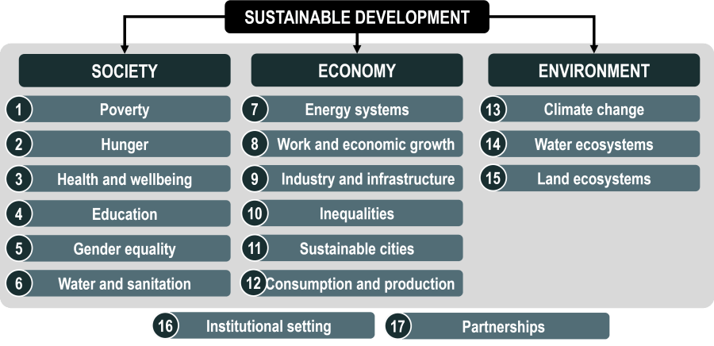
Η βιώσιμη ανάπτυξη καλύπτει τις ανάγκες της παρούσας χωρίς να διακυβεύεται η ικανότητα των μελλοντικών γενεών να καλύψουν τις ανάγκες τους. Δημιουργεί μια βέλτιστη ισορροπία μεταξύ των οικονομικών, περιβαλλοντικών και κοινωνικών διαστάσεων της βιωσιμότητας και δείχνει την ανάγκη ενσωμάτωσης αυτών των πτυχών της ανάπτυξης και της πολιτικής. Η περιβαλλοντική βιωσιμότητα διατηρεί τους φυσικούς πόρους, ελαχιστοποιεί τους ρύπους και μειώνει τις επιπτώσεις στα οικοσυστήματα όπως η κλιματική αλλαγή. Η κοινωνική βιωσιμότητα εξετάζει ζητήματα υγείας και ασφάλειας, πρόσβασης και κατανομής των οφελών και του κόστους μεταξύ των κοινοτικών ομάδων, ενώ η οικονομική βιωσιμότητα επικεντρώνεται στην οικονομική ανάπτυξη, την αποδοτικότητα και τη χρηματοοικονομική βιωσιμότητα.
Heidari I., Eshlaghy A.T., Hoseini S.M.S., Βιώσιμες μεταφορές: Heliyon, 9(2023), https://doi.org/10.1016/j.heliyon.2023.e20457.
1) ΟΗΕ, Μεταμορφώνοντας τον κόσμο μας: (ΟΗΕ, Νέα Υόρκη, 2015)- http://bit.ly/TransformAgendaSDG-pdf. 2) https://transportgeography.org/contents/chapter4/transportation-sustainability-decarbonization/three-e-development/

Slide 12
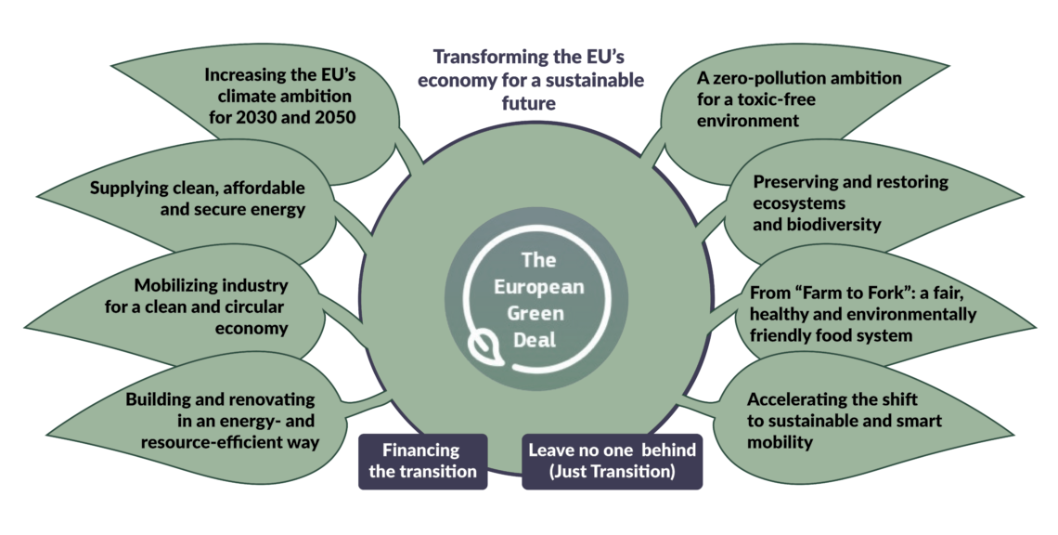
1) Ανακοίνωση της Επιτροπής προς το Ευρωπαϊκό Κοινοβούλιο, το Ευρωπαϊκό Συμβούλιο, το Συμβούλιο, την Ευρωπαϊκή Οικονομική και Κοινωνική Επιτροπή και την Επιτροπή των Περιφερειών. Η ευρωπαϊκή πράσινη συμφωνία. COM (2019) 640 τελικό, 11.12.2019.
2) Ιστοσελίδα της Geopolitical Intelligence Services AG, https://www.gisreportsonline.com/r/european-green-deal/

Slide 13
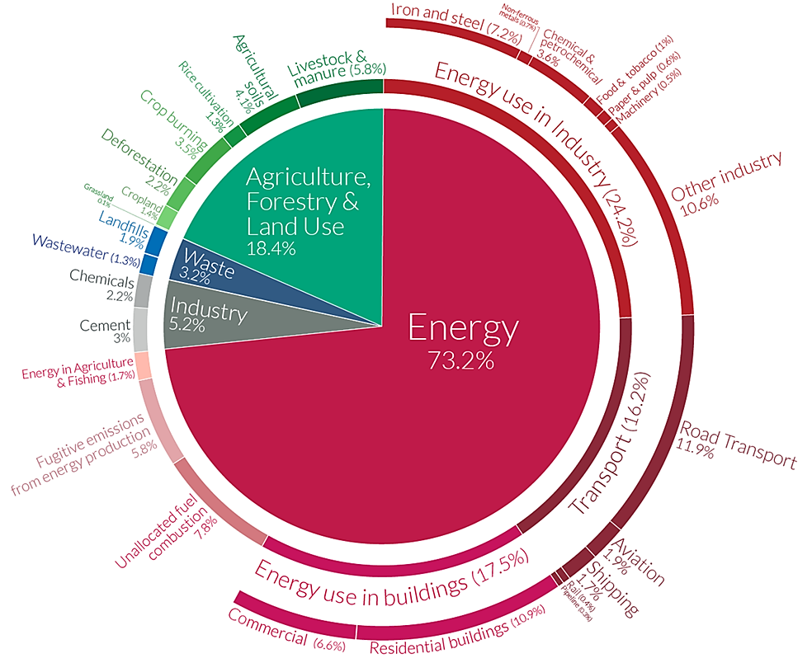
Παγκόσμιες εκπομπές αερίων του θερμοκηπίου ανά τομέα
Τομέας | Μερίδιο παγκόσμιων εκπομπών αερίων του θερμοκηπίου
Χρήση ενέργειας | 73.2%
Γεωργία, δασοκομία και χρήση γης | 18.4%
Βιομηχανικές διεργασίες | 5.2%
Απόβλητα | 3.2%
Υποτομέας (Χρήση ενέργειας) | Μερίδιο εκπομπών αερίων του θερμοκηπίου | Περαιτέρω ανάλυση
Μεταφορά | 16.2% | - Δρόμος 11,9% - Αεροπορία 1,9% - Σιδηρόδρομοι 0,4% - Αγωγοί 0,3% - Πλοία 1,7%
https://www.visualcapitalist.com/a-global-breakdown-of-greenhouse-gas-emissions-by-sector/

Slide 14
Στρατηγικοί στόχοι
Να επιτευχθεί κλιματική ουδετερότητα έως το 2050 (μείωση των εκπομπών από τις μεταφορές κατά 90%). μέχρι το 2050, δεδομένου ότι οι μεταφορές ευθύνονται για το ένα τέταρτο των εκπομπών της ΕΕ στο φαινόμενο του θερμοκηπίου αερίων του θερμοκηπίου).
Η απαλλαγή του ενεργειακού συστήματος από τις ανθρακούχες εκπομπές είναι ζωτικής σημασίας για την επίτευξη των κλιματικών στόχων το 2030 και το 2050
Η παραγωγή και η χρήση της ενέργειας σε όλους τους οικονομικούς τομείς αντιπροσωπεύουν περισσότερα πάνω από το 75% των εκπομπών αερίων του θερμοκηπίου της ΕΕ.
Ο τομέας της ενέργειας πρέπει να αναπτυχθεί και να βασίζεται σε ανανεώσιμες πηγές, που θα συμπληρώνεται από την ταχεία σταδιακή κατάργηση του άνθρακα και την απαλλαγή από τις ανθρακούχες εκπομπές φυσικού αερίου.
Οι νέες τεχνολογίες, οι βιώσιμες λύσεις και η ανατρεπτική καινοτομία είναι ζωτικής σημασίας για την επίτευξη των στόχων της Ευρωπαϊκής Πράσινης Συμφωνίας.
www.unsplash.com
Πηγή: 1) Ανακοίνωση της Επιτροπής προς το Ευρωπαϊκό Κοινοβούλιο, το Ευρωπαϊκό Συμβούλιο, το Συμβούλιο, την Ευρωπαϊκή Οικονομική και Κοινωνική Επιτροπή και την Επιτροπή των Περιφερειών. Η ευρωπαϊκή πράσινη συμφωνία. COM (2019) 640 τελικό, 11.12.2019.
2) Ανακοίνωση της Επιτροπής προς το Ευρωπαϊκό Κοινοβούλιο, το Συμβούλιο, την Ευρωπαϊκή Οικονομική και Κοινωνική Επιτροπή και την Επιτροπή των Περιφερειών. Στρατηγική για τη βιώσιμη και έξυπνη κινητικότητα - Θέτοντας τις ευρωπαϊκές μεταφορές στο φορτηγό για το μέλλον. COM (2020) 789 τελικό, 9.12.2020.

Slide 15
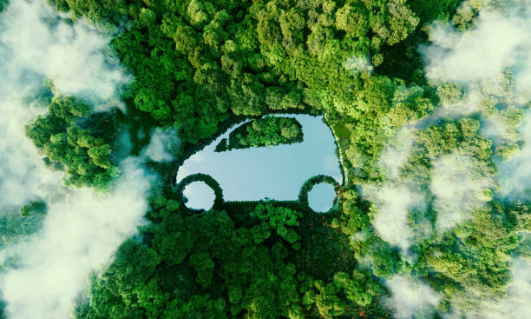
Οι στρατηγικές χαμηλών εκπομπών περιλαμβάνουν ένα ευρύ φάσμα προσεγγίσεων και πρωτοβουλίες που έχουν σχεδιαστεί ειδικά για τον μετριασμό της έκλυσης αερίων του θερμοκηπίου και άλλων ρύπων στην ατμόσφαιρα. Αυτά τα στρατηγικά μέτρα αναπτύσσονται συνήθως σε διάφορους τομείς, δίνοντας έμφαση στη μείωση των εκπομπών που συνδέονται με τις ανθρώπινες δραστηριότητες. Ειδικότερα, δύο βασικοί τομείς στους οποίους εφαρμόζονται εκτενώς στρατηγικές χαμηλών εκπομπών είναι η ενίσχυση των συστημάτων δημόσιων μεταφορών και η βελτιστοποίηση των πρακτικών ενεργειακής απόδοσης.
Honegger, M., Michaelowa, A., Poralla, M. Καθαρές μηδενικές εκπομπές: Ο ρόλος της απομάκρυνσης του διοξειδίου του άνθρακα στη συμφωνία του Παρισιού. Policy Briefing Report. Perspectives Climate Research, Φράιμπουργκ 2019.
Εστιάστε σε:
>> Ανάπτυξη με χαμηλές εκπομπές άνθρακα
Αποφυγή των οικολογικά ευαίσθητων επιπτώσεων των μεταφορών με την εξασφάλιση χαμηλότερων εκπομπών από άμεσες και έμμεσες διεργασίες.
Μείωση του μέσου συντελεστή εκπομπών ανά τόνο km
>> Ανάπτυξη ανθεκτική στο κλίμα
Δημιουργία συστήματος μεταφορών με ανοσία στις επιπτώσεις της κλιματικής αλλαγής - κλιματική προστασία των μεταφορών υποδομή
>> Πρόσβαση και κινητικότητα
www.pixabay.com
https://www.slideshare.net/aishwarykgupta/sustainable-transportation-71408026

Slide 16
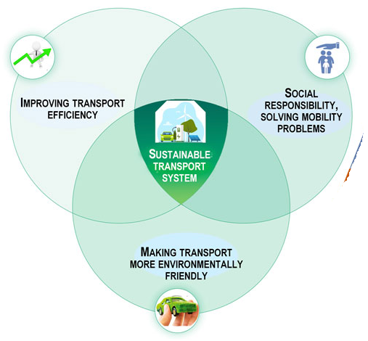
Τι μπορεί να γίνει;
Ένας βασικός στόχος είναι να ενισχυθεί σημαντικά η υιοθέτηση καθαρών οχημάτων και εναλλακτικών καυσίμων
Η ανάπτυξη σημείων επαναφόρτισης και ανεφοδιασμού όπου υπάρχουν επίμονα κενά
Ο ενεργειακός μετασχηματισμός με χαμηλές εκπομπές εξασφαλίζει την την υλοποίηση της λεγόμενης ευρωπαϊκής τριάδας στόχων (ενεργειακή ασφάλεια, ενεργειακή ανταγωνιστικότητα και προστασία του κλίματος)
Jałowiec T, Wojtaszek H, Miciuła I. Ανάλυση της δυνητικής διαχείρισης της ενέργειας χαμηλών εκπομπών διοξειδίου του άνθρακα Μετασχηματισμού έως το 2050. Energies. 2022; 15(7):2351. https://doi.org/10.3390/en15072351.
Τα ορυκτά καύσιμα ως πηγή ενέργειας αντικαθίστανται από μη ορυκτά/ ανανεώσιμες πηγές ενέργειας (π.χ. γεωθερμική, ηλιακή, υδροηλεκτρική, αιολική, πυρηνικές), οι οποίες δεν απελευθερώνουν εκπομπές CO2 για την παραγωγή ενέργειας
Makarova I, Buyvol P, Shubenkova K, Fatikhova L και Parsin G (2023) Editorial: Αειφόρα συστήματα μεταφορών. Front. Built Environ. 9:1161361. doi: 10.3389/fbuil.2023.1161361.
Cadez S., Czerny A., Climate change mitigation strategies in carbon-intensive firms, Journal of Cleaner Production, 112, Part 5, 2016, 4132-4143, https://doi.org/10.1016/j.jclepro.2015.07.099.

Slide 17
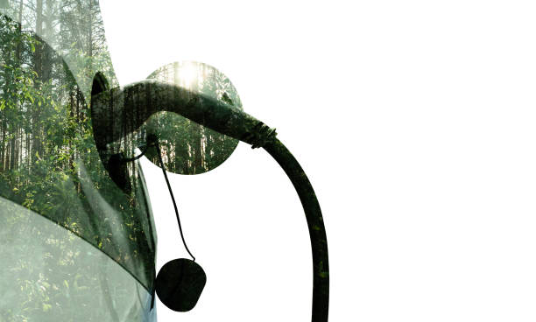
Βιώσιμες μεταφορές
Το καναδικό Υπουργείο Μεταφορών πιστεύει ότι όλες οι δραστηριότητες μεταφορών πρέπει να είναι βιώσιμες από τρεις απόψεις: οικονομική, περιβαλλοντική και κοινωνική.
Η κύρια εστίαση της (ST) ήταν η μείωση της κατανάλωσης πόρων και ο έλεγχος της περιβαλλοντικής υποβάθμισης και της ρύπανσης που προκαλείται από την κατανάλωση παραγώγων πετρελαίου στα αυτοκίνητα, και είναι αποτέλεσμα της ευρείας ανησυχίας των ανθρώπων για την υπερθέρμανση του πλανήτη, η οποία αποτελεί μέρος της βιώσιμης ανάπτυξης. Zhou J., Sustainable transportation in the US: a review of proposals, policies, and programs since 2000, Front. Archit. Res. 1 (2012) 150-165
Εξετάζει την οικονομική και κοινωνική ευημερία, την ισότητα, την ανθρώπινη υγεία και την περιβαλλοντική ακεραιότητα.
Pålsson, H., Kovács, G. (2014), Reducing transportation emissions : Μια αντίδραση στην πίεση των ενδιαφερομένων μερών ή μια στρατηγική για την αύξηση του ανταγωνιστικού πλεονεκτήματος, International Journal of Physical Distribution & Logistics Management, Vol. 44 No. 4, pp. 283-304. https://doi.org/10.1108/IJPDLM-09-2012-0293.
www.pixabay.com
www.pixabay.com

Slide 18
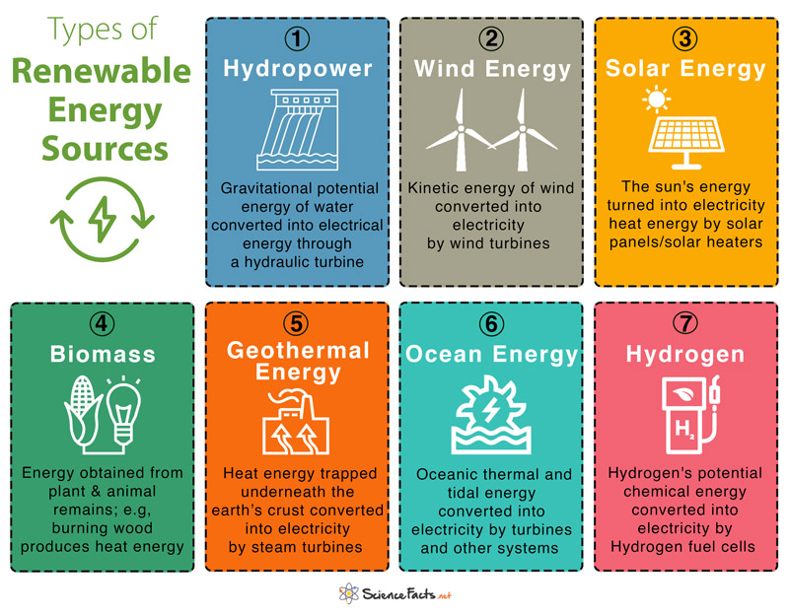
Ανανεώσιμες πηγές ενέργειας
Οι πηγές ενέργειας είναι εκείνες των οποίων η χρήση δεν συνδέεται με μακροπρόθεσμο έλλειμμα, επειδή οι πόροι τους ανανεώνονται σε σχετικά σύντομο χρονικό διάστημα (ανανεώσιμες πρώτες ύλες). Τέτοιες πηγές είναι: ο ήλιος, ο άνεμος, η βιομάζα, το βιοαέριο και τα βιοκαύσιμα. Στις ανανεώσιμες πηγές ενέργειας περιλαμβάνεται επίσης η θερμότητα που λαμβάνεται από το έδαφος (γεωθερμική ενέργεια), τον αέρα (αεροθερμική ενέργεια) και το νερό (υδροθερμική ενέργεια). Η ανανεώσιμη ενέργεια διαδραματίζει ζωτικό ρόλο για τη διάσωση του περιβάλλοντος.
Hamed, T. A., και A. J. J. O. S. D. O. E. Alshare. 2022. Water, and E. Systems, environmental impact of solar and wind energy-a review. Journal of Sustainable Development of Energy, Water and Environment Systems 10 (2):1-23. doi:10.13044/j.sdewes.d9.0387.
https://www.sciencefacts.net/types-of-renewable-energy.html

Slide 19
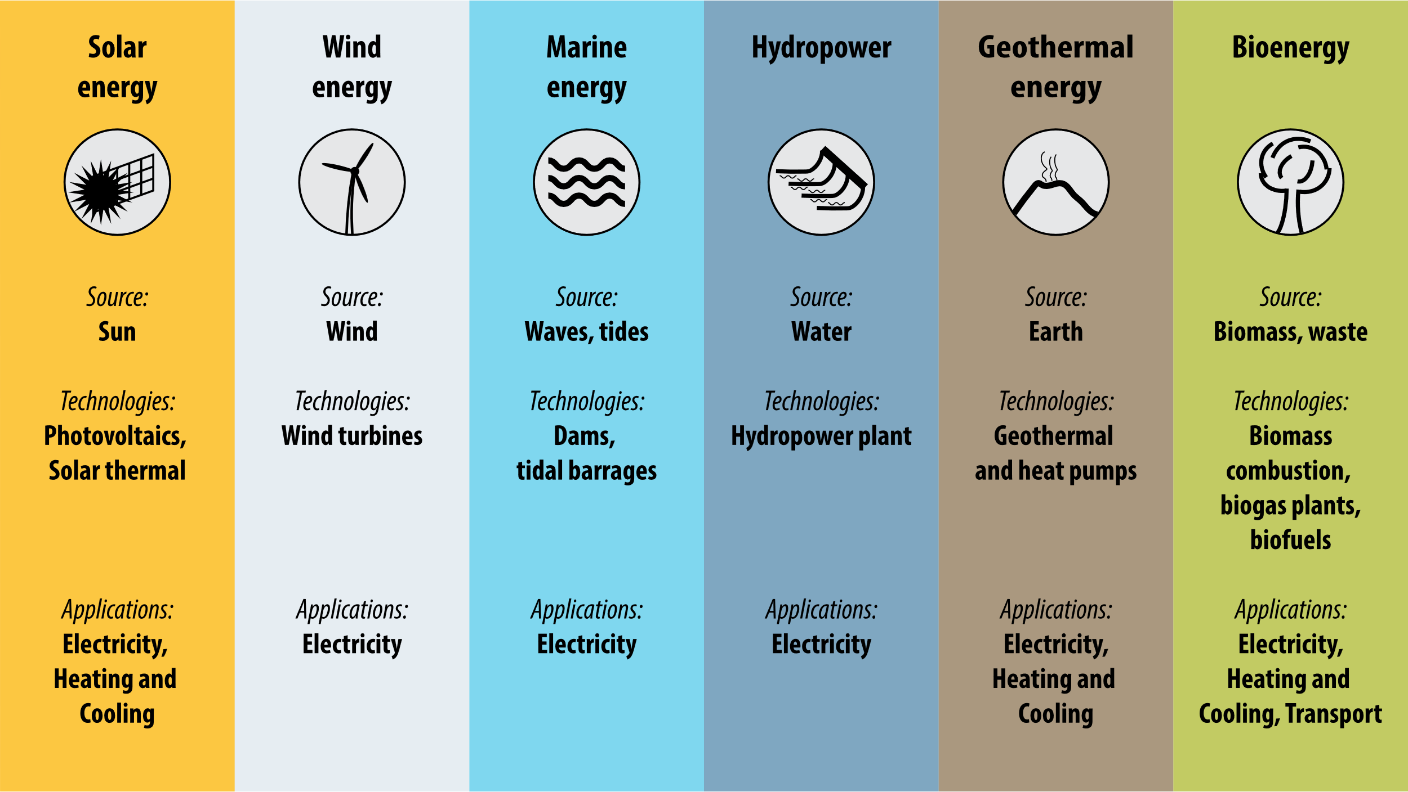
Εφαρμογές
Υδροηλεκτρική ενέργεια
Παραγωγή ηλεκτρικής ενέργειας μέσω υδροηλεκτρικού σταθμού ηλεκτροπαραγωγής
Αιολική ενέργεια
Παραγωγή ηλεκτρικής ενέργειας
Άντληση υπόγειου νερού με χρήση ανεμόμυλων
Άλεση σιτηρών με χρήση μύλων
Ηλιακή ενέργεια
Παραγωγή ηλεκτρικής ενέργειας με μετατροπή της ηλιακής ενέργειας με χρήση φωτοβολταϊκών στοιχείων
Μαγείρεμα με ηλιακές κουζίνες και θερμάστρες
Λειτουργία ηλιακών αντλιών
https://op.europa.eu/webpub/eca/special-reports/renevable-energy-5-2018/en/
https://www.sciencefacts.net/types-of-renewable-energy.html

Slide 20
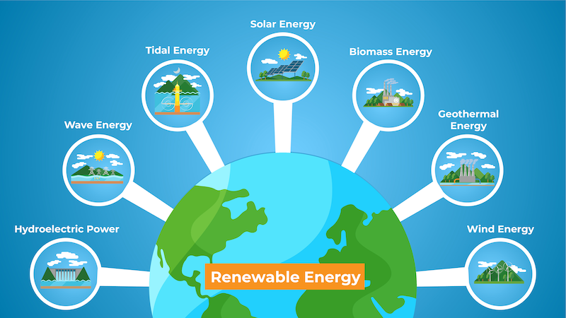
Εφαρμογές
Βιομάζα
Παραγωγή βιοντίζελ και αλκοόλης για χρήση ως αντικατάσταση των παραδοσιακών καυσίμων αυτοκινήτων
Παραγωγή αερίου μεθανίου που μπορεί να χρησιμοποιηθεί για την παραγωγή θερμότητα, ηλεκτρισμό και οργανικά χημικά
Γεωθερμική ενέργεια και ενέργεια των ωκεανών
Παραγωγή ηλεκτρικής ενέργειας
Κυψέλες καυσίμου υδρογόνου
Οι κυψέλες καυσίμου υδρογόνου μπορούν να χρησιμοποιηθούν για την κίνηση των αυτοκινήτων αντί των κινητήρων βενζίνης ή ντίζελ
https://www.sciencefacts.net/types-of-renewable-energy.html

Slide 21
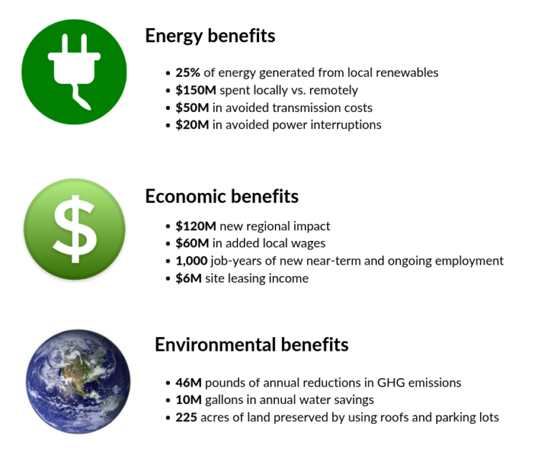
Πλεονεκτήματα των ανανεώσιμων πηγών ενέργειας
Οι ανανεώσιμες πηγές ενέργειας δεν θα εξαντληθούν
Η ανανεώσιμη ενέργεια είναι αξιόπιστη
Η ανανεώσιμη ενέργεια είναι φιλική προς το περιβάλλον
Οι ανανεώσιμες πηγές ενέργειας μπορούν να βελτιώσουν τη δημόσια υγεία
Οι ανανεώσιμες τεχνολογίες δημιουργούν πολλές θέσεις εργασίας
Οι ανανεώσιμες τεχνολογίες απαιτούν μικρότερο κόστος συντήρησης
Οι ανανεώσιμες πηγές ενέργειας μπορούν να μειώσουν την αναταραχή στις τιμές της ενέργειας
Οι ανανεώσιμες πηγές ενέργειας μπορούν να αυξήσουν την οικονομική ανεξαρτησία των χωρών
Τα υπολείμματα μπορούν να χρησιμοποιηθούν σε τεχνολογίες ανανεώσιμων πηγών ενέργειας
https://www.greenmatch.co.uk/blog/2021/09/advantages-and-disadvantages-of-renewable-energy#types-of-renewable-energy
https://clean-coalition.org/value-of-clean-local-energy/benefits/

Slide 22
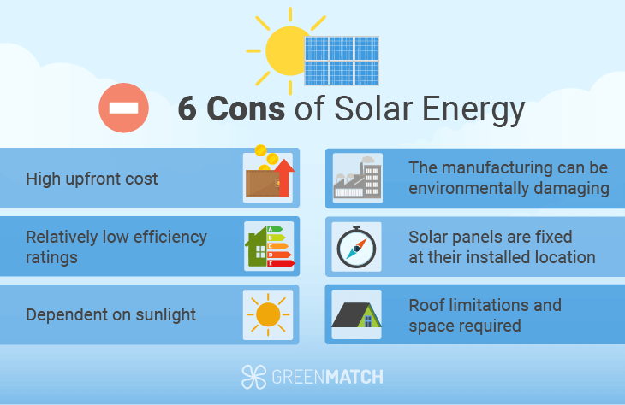
Μειονεκτήματα των ανανεώσιμων πηγών ενέργειας
Διακοπτόμενη διαθεσιμότητα - η ανανεώσιμη ενέργεια μπορεί να είναι ασταθής λόγω καιρικών συνθηκών, απαιτώντας εφεδρεία στην παραδοσιακή ενέργεια.
Χαμηλότερη απόδοση - οι τεχνολογίες ανανεώσιμων πηγών ενέργειας έχουν χαμηλότερα ποσοστά απόδοσης σε σύγκριση με τις μεθόδους που βασίζονται σε ορυκτά καύσιμα.
Υψηλό αρχικό κόστος - το αρχικό κόστος των τεχνολογιών ανανεώσιμων πηγών ενέργειας και της εγκατάστασής τους είναι συχνά υψηλό.
Απαιτήσεις χώρου - τα πάρκα ανανεώσιμων πηγών ενέργειας απαιτούν μεγάλες εκτάσεις γης, περισσότερο από τους παραδοσιακούς σταθμούς παραγωγής ενέργειας.
Προκλήσεις ανακύκλωσης - ενώ οι ανανεώσιμες συσκευές είναι πιο καθαρές, μπορεί να είναι ρυπογόνες κατά τη διάθεση και απαιτούν αποτελεσματικές μεθόδους ανακύκλωσης.
https://www.greenmatch.co.uk/blog/2014/08/5-advantages-and-5-disadvantages-of-solar-energy
https://www.greenmatch.co.uk/blog/2021/09/advantages-and-disadvantages-of-renewable-energy

Slide 23
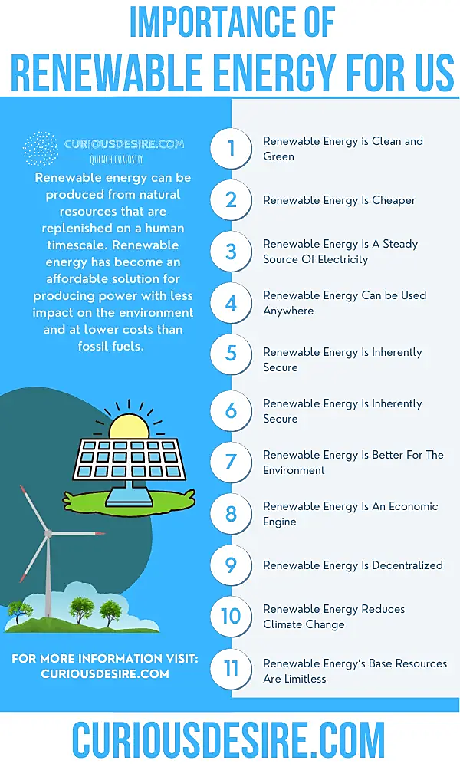
Η σημασία των ανανεώσιμων πηγών ενέργειας
Ανάσχεση της υπερθέρμανσης του πλανήτη: Η καύση ορυκτών καυσίμων απελευθερώνει σημαντικές ποσότητες διοξειδίου του άνθρακα, επιδεινώνοντας την υπερθέρμανση του πλανήτη. Οι ανανεώσιμες πηγές ενέργειας προσφέρουν μια προσιτή, άφθονη και ατελείωτη παροχή που δεν εκπέμπει αέρια του θερμοκηπίου, γεγονός που τις καθιστά καθοριστικές για την ανάσχεση της υπερθέρμανσης του πλανήτη και των επακόλουθων κλιματικών αλλαγών.
Ενίσχυση της σταθερότητας του εφοδιασμού με καύσιμα: Η εξασφάλιση σταθερού εφοδιασμού καυσίμων αποτελεί παγκόσμια προτεραιότητα, με τις διακυμάνσεις των ενεργειακών αγορών και τις γεωπολιτικές αστάθειες. Η αξιοποίηση των εγχώριων ανανεώσιμων πόρων μπορεί να βοηθήσει τα έθνη να καλύψουν τις ενεργειακές τους ανάγκες με μεγαλύτερη αξιοπιστία.
Οικονομικές και εργασιακές εξελίξεις: Η επένδυση σε υποδομές ανανεώσιμων πηγών ενέργειας μπορεί να τονώσει την οικονομική ανάπτυξη και να δημιουργήσει νέες προοπτικές απασχόλησης, ιδίως για τη νέα γενιά.
Maradin, Dario (2021). Πλεονεκτήματα και μειονεκτήματα της αξιοποίησης των ανανεώσιμων πηγών ενέργειας. In: International Journal of Energy Economics and Policy 11 (3), S. 176 - 183. doi:10.32479/ijeep.11027.
https://curiousdesire.com/reasons-why-renewable-energy-is-important/

Slide 24
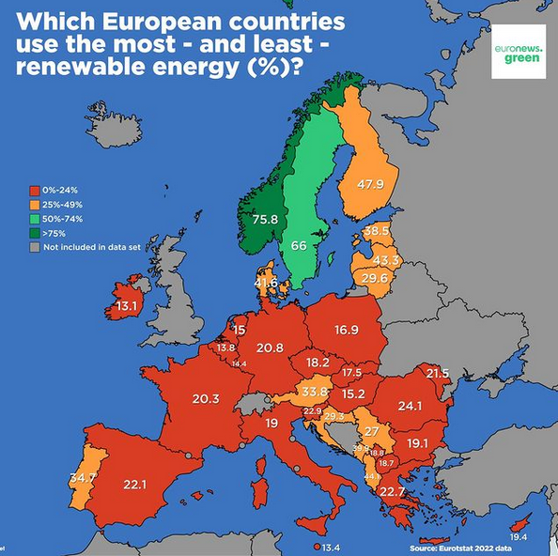
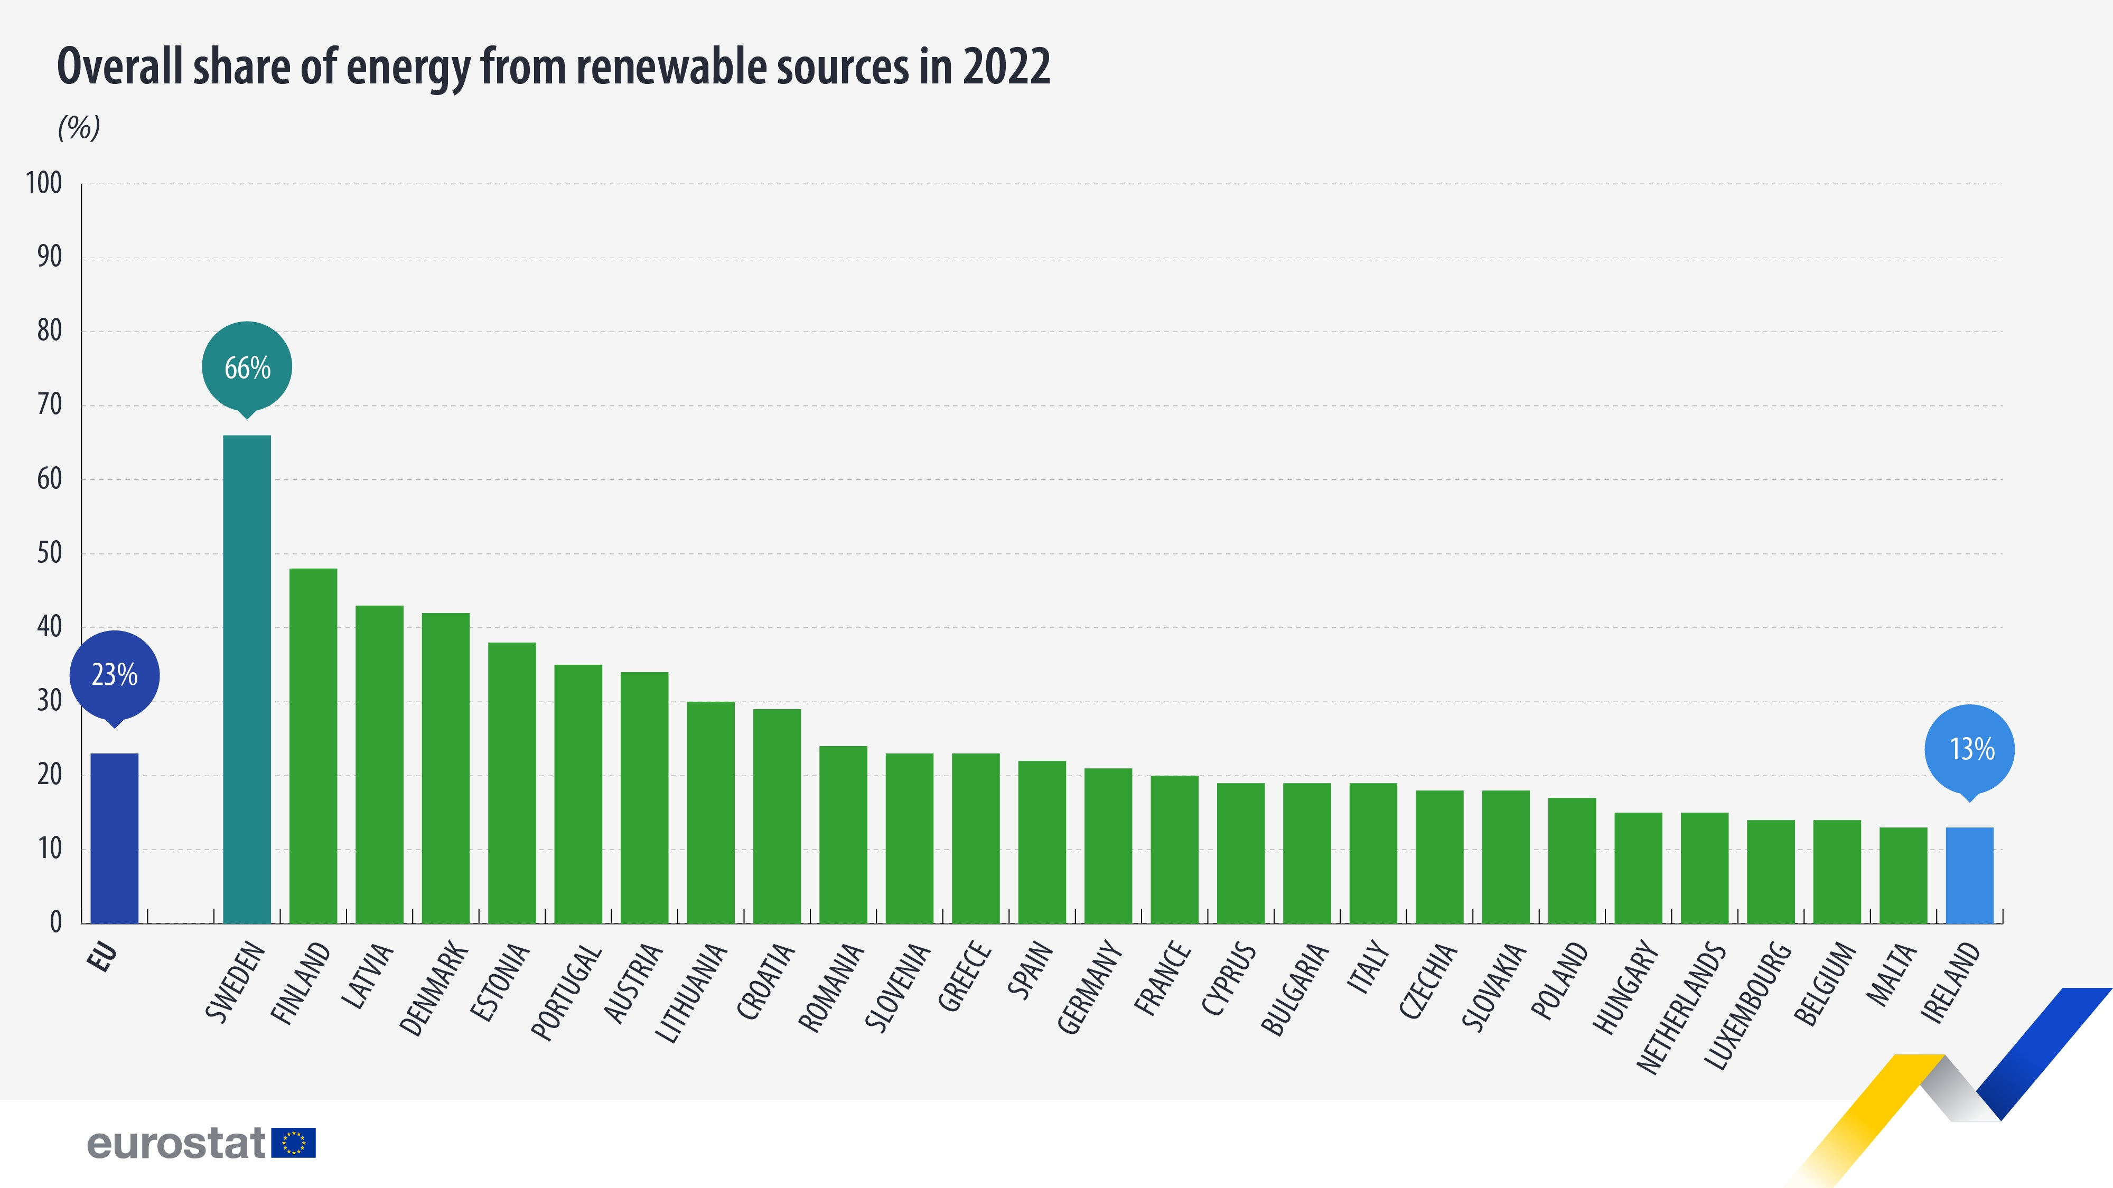
https://ec.europa.eu/eurostat/statistics-explained/index.php?title=File:Renewable_energy_2022_infographic.jpg

Slide 25
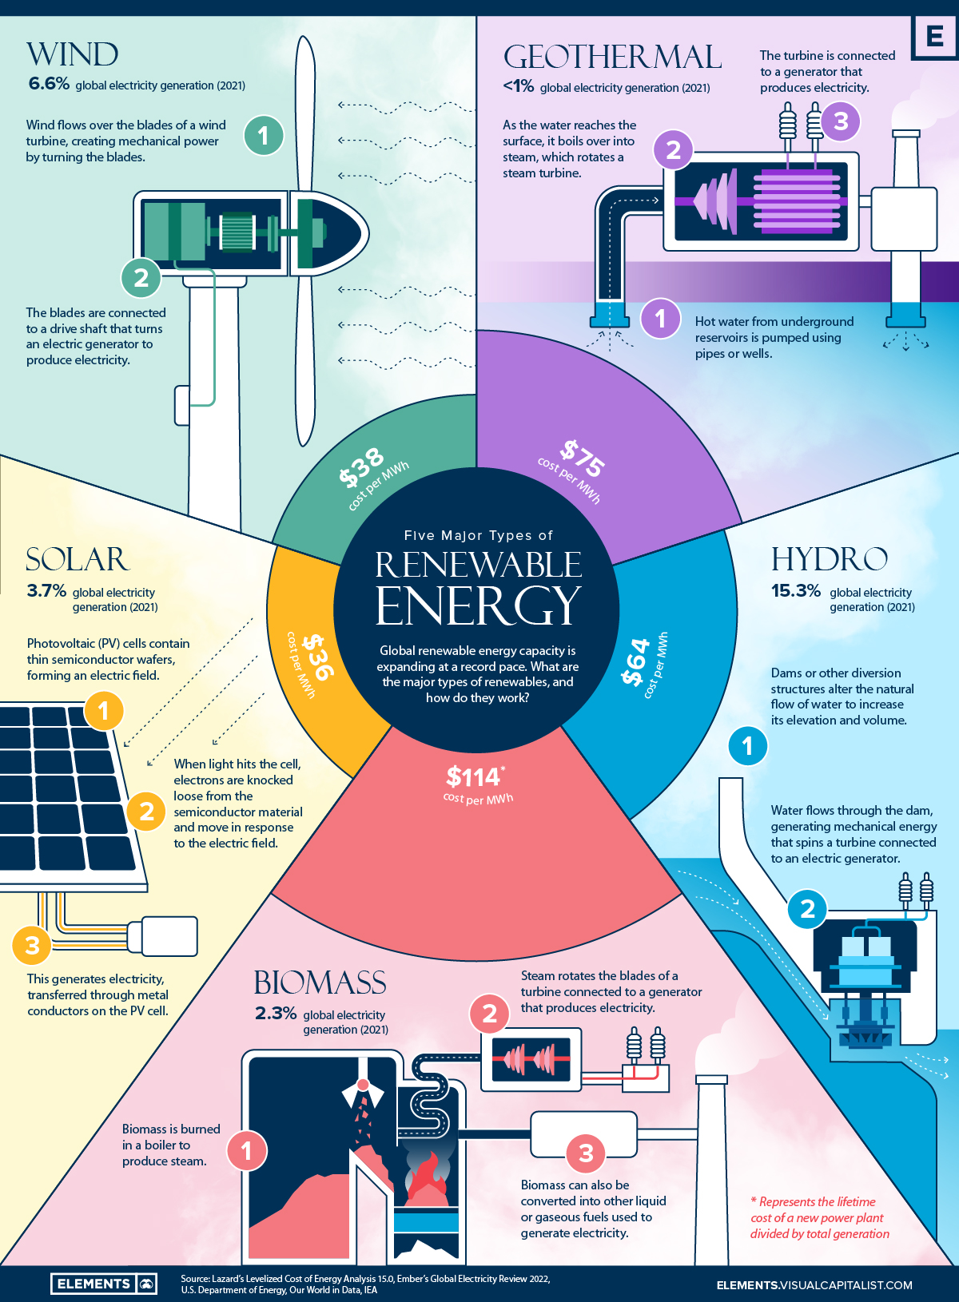
Κύριοι τύποι Ανανεώσιμων Πηγών Ενέργειας στον κόσμο
https://elements.visualcapitalist.com/what-are-the-five-major-types-of-renewable-energy/

Slide 26
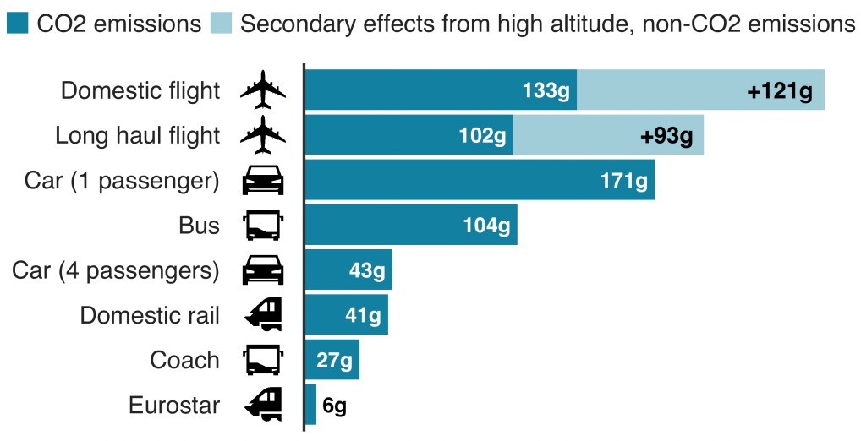
Εκπομπές από διάφορους τύπους μεταφορών
Εκπομπές ανά επιβάτη ανά διανυθέν χιλιόμετρο
https://www.sherbetlondon.com/news-blog/how-our-travel-footprint-affects-the-environment-in-2020/

Slide 27
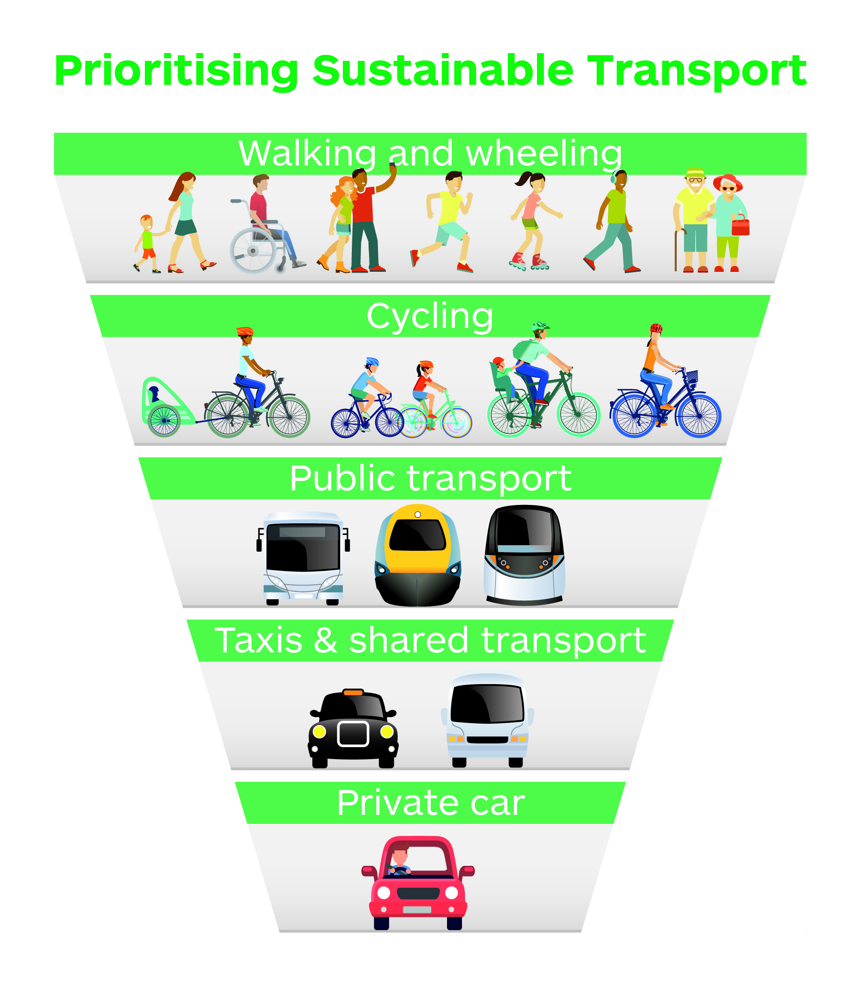
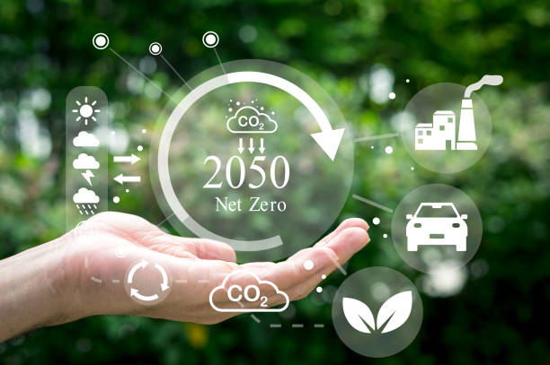
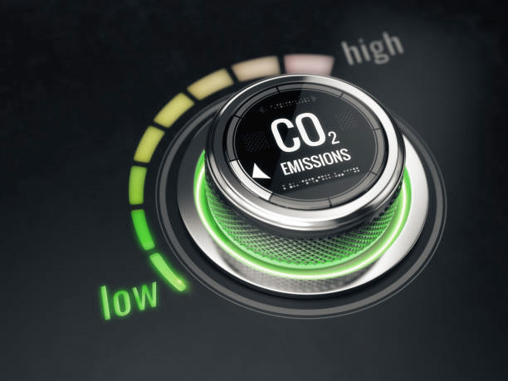
Τύποι βιώσιμων μεταφορών
www.unsplash.com
Ηλεκτρικά οχήματα (EVs)
Οχήματα κυψελών καυσίμου υδρογόνου
Οχήματα βιοκαυσίμων
Οχήματα συμπιεσμένου φυσικού αερίου (CNG)
Οχήματα με ηλιακή ενέργεια
Ανθρώπινα οχήματα
Οχήματα με ηλεκτρική υποβοήθηση
www.unsplash.com
www.unsplash.com
Πηγή: https://www.transport.gov.scot/active-travel/developing-an-active-nation/sustainable-travel-and-the-national-transport-strategy/

Slide 28
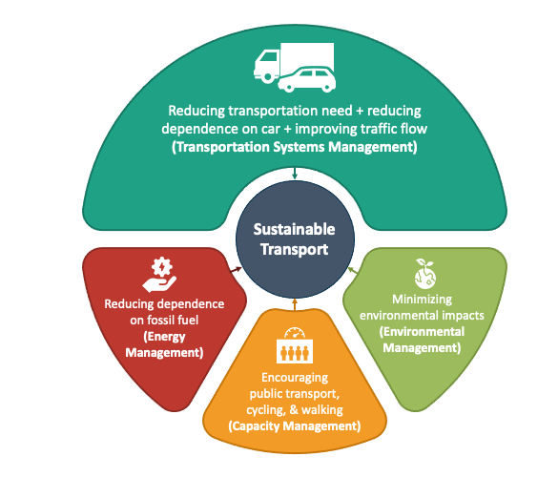
Βιώσιμες μεταφορές
Τα οφέλη των βιώσιμων μεταφορών περιλαμβάνουν:
Εξοικονόμηση κόστους σε καύσιμα και οχήματα
Μειωμένες εκπομπές διοξειδίου του άνθρακα από την καύση ορυκτών καυσίμων, με αποτέλεσμα λιγότερη ατμοσφαιρική ρύπανση
Δημιουργία θέσεων εργασίας με την αύξηση της κατασκευής οχημάτων και μπαταριών και της παραγωγής καυσίμων
Βελτίωση της προσβασιμότητας σε αξιόπιστες, οικονομικά προσιτές επιλογές μεταφοράς
Ενισχυμένη ενεργειακή ασφάλεια και ανεξαρτησία με λιγότερη εξάρτηση από ξένες πηγές υλικών και καυσίμων.
Πηγή: https://www.sketchbubble.com/en/presentation-sustainable-transport.html
Πηγή: https://www.energy.gov/eere/sustainable-transportation-and-fuels

Slide 29
Στρατηγικές χαμηλών εκπομπών για γεωργικές πρακτικές
Ο όρος "αειφόρος γεωργία" (U.S. Code Title 7, Section 3103) σημαίνει ένα ολοκληρωμένο σύστημα πρακτικών φυτικής και ζωικής παραγωγής με εφαρμογή σε συγκεκριμένη τοποθεσία, το οποίο μακροπρόθεσμα θα:
Ικανοποιούν τις ανθρώπινες ανάγκες σε τροφή και φυτικές ίνες.
Βελτίωση της ποιότητας του περιβάλλοντος και της βάσης των φυσικών πόρων από την οποία εξαρτάται η γεωργική οικονομία.
Χρησιμοποιούν με τον καλύτερο δυνατό τρόπο τους μη ανανεώσιμους πόρους και τους πόρους της γεωργικής εκμετάλλευσης και να ενσωματώνουν, κατά περίπτωση, τους φυσικούς βιολογικούς κύκλους και ελέγχους.
Διατήρηση της οικονομικής βιωσιμότητας των γεωργικών εκμεταλλεύσεων.
Βελτίωση της ποιότητας ζωής των γεωργών και της κοινωνίας στο σύνολό της.
Η Ευρωπαϊκή Επιτροπή ορίζει τη γεωργία άνθρακα ως "ένα πράσινο επιχειρηματικό μοντέλο που ανταμείβει τους διαχειριστές γης για την υιοθέτηση βελτιωμένων πρακτικών διαχείρισης της γης, με αποτέλεσμα την αύξηση της δέσμευσης άνθρακα στη ζωντανή βιομάζα, τη νεκρή οργανική ύλη και τα εδάφη, ενισχύοντας τη δέσμευση άνθρακα ή/και μειώνοντας την απελευθέρωση άνθρακα στην ατμόσφαιρα, με σεβασμό των οικολογικών αρχών που ευνοούν τη βιοποικιλότητα και το φυσικό κεφάλαιο συνολικά".
https://climate.ec.europa.eu/system/files/2021-12/com_2021_800_en_0.pdf

Slide 30
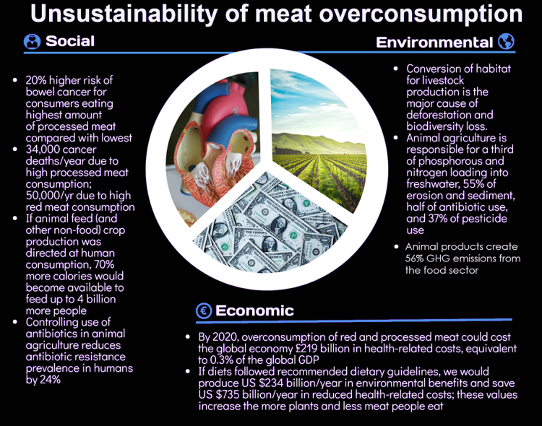
Μείωση της παραγωγής κρέατος
Μείωση των μονοκαλλιεργειών
Μονοκαλλιέργεια σημαίνει η καλλιέργεια ενός μόνο είδους φυτού σε μια μεγάλη έκταση γης για την αύξηση της παραγωγής
περιορισμός της ποικιλίας των φυτικών και ζωικών ειδών
αυξάνουν την ευπάθεια των καλλιεργειών σε ασθένειες και παράσιτα
μεγάλος πληθυσμός ενός και μόνο είδους ξενιστή το καθιστά ευκολότερο για το τελευταίο να εξαπλωθεί γρήγορα
απαιτεί μαζική χρήση χημικών ουσιών, όπως λιπάσματα, φυτοφάρμακα
μολύνουν τα υπόγεια ύδατα και το έδαφος, βλάπτοντας την υγεία των ζώων (ακόμη και των ανθρώπων) που ζουν κοντά
αρνητικές επιπτώσεις στο περιβάλλον και τη βιοποικιλότητα
Πηγή: https://www.savingbees.org/en/2023/03/21/why-monocultures-are-not-good-for-the-environnement/
Πηγή: Rust, L. Ridding, C. Ward, B. Clark, L. Kehoe, M. Dora, M.J. Whittingham, P. McGowan,
A. Chaudhary, C. J. Reynolds, C. Trivedy, N. West, How to transition to reduced-meat diets that benefit people and the planet,
Επιστήμη του συνολικού περιβάλλοντος, 718

Slide 31
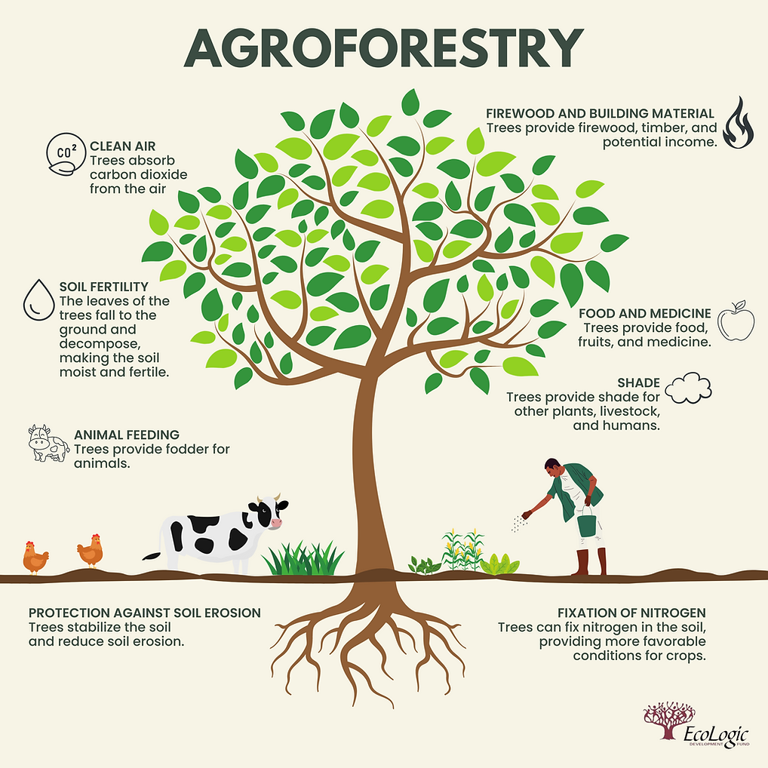
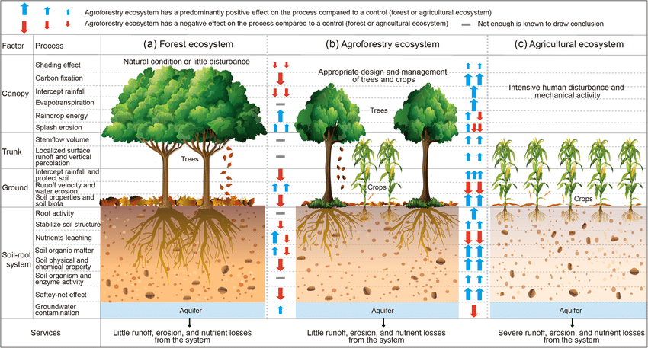
https://www.ecologic.org/post/agroforestry-what-it-is-and-why-it-is-essential-for-sustainable- and-climate-smart-use-of-land
Η αγροδασοπονία είναι μια διαχείριση χρήσεων γης σύστημα που ενσωματώνει σκόπιμα δέντρα και θάμνους με καλλιέργειες ή βοσκότοπους για τη δημιουργία περιβαλλοντικά, οικονομικά και κοινωνικά οφέλη. Συνδυάζει γεωργικές και δασοκομικές τεχνολογίες.
Πηγή: Zhu et al., 2021, Reductions in water, soil and nutrient losses and pesticide pollution in agroforestry practices: a review of evidence and processes, Plant Soil (2020) 453:45-86.

Slide 32
Πρόσθετα υλικά και πηγές πληροφοριών

Slide 33
Εφαρμογή για την αύξηση της δέσμευσης του κοινού: https://www.mentimeter.com/
beFORE E-Learning Course, http://futureoriented.eu/ foresight-course/, όπου μπορείτε να επωφεληθείτε από μαθήματα αφιερωμένα στην ανάλυση σεναρίων: http://futureoriented.eu/courses/advanced-course-students/lessons/module-5-lesson-2-future-oriented-methodologies/topic/topic-7-intuitive-logics-school-ofscenario-construction-case-studies/or παρακολουθήστε ολόκληρο το μάθημα Futures Literacy (http:// futureoriented.eu/foresight-course/)
Ιστοσελίδα του Ευρωπαϊκού Οργανισμού Περιβάλλοντος (ΕΟΠ), https://www.eea.europa.eu/en/topics/in-depth/climate-change-mitigation-reducing-emissions
https://www.oecd.org/agriculture/topics/climate-change-and-food-systems/
Ο Δρ Edward de Bono παρουσιάζει την Πλευρική Σκέψη; https://www.youtube.com/watch?v=hdm3m85M5e8
The Indigo Archive - Edward de Bono Εργαλεία στην πράξη; https://www.youtube.com/watch?v=wclCeGutYUo
Global Footprint Network: https://www.footprintcalculator.org/
Πίνακας Miro, όπου μπορείτε να δημιουργήσετε ένα πρότυπο ανάλυσης STEEP ως το πρώτο βήμα της μεθόδου σεναρίων χρησιμοποιώντας έτοιμες οπτικοποιήσεις εξόδου και να συνεργαστείτε online: https://miro.com/
Το βιβλίο μαθημάτων που αναπτύχθηκε στο πλαίσιο του έργου Futures: Replay your futures - labs for exploring undiscovered pathways course (pdf) https://futuresproject.pb.edu.pl/app/uploads/2023/08/Handbook-Futures-2022.pdf

Slide 34
Μελέτη περίπτωσης

Slide 35
DANONE
Η Danone είναι κατασκευαστής και παραγωγός γαλακτοκομικών και διατροφικών προϊόντων. Η εταιρεία προσφέρει φρέσκα γαλακτοκομικά προϊόντα, εμφιαλωμένο νερό, παιδική διατροφή και προϊόντα ιατρικής διατροφής.
Η εταιρεία πωλεί τα προϊόντα της με τα εμπορικά σήματα Danone, Activia, Evian, Volvic, Aqua, Gallia, Actimel, Nutricia και Bledina. Διανέμει τα προϊόντα της μέσω αλυσίδων λιανικής πώλησης, παραδοσιακών καταστημάτων και εξειδικευμένων καναλιών διανομής, συμπεριλαμβανομένων νοσοκομείων, κλινικών και φαρμακείων.
Οι δραστηριότητες της εταιρείας καλύπτουν την Αμερική, τη Μέση Ανατολή, την Αφρική, την Ευρώπη και την περιοχή Ασίας-Ειρηνικού. Η Danone έχει την έδρα της στο Παρίσι, Ile-de-France, Γαλλία.
Πηγή: Danone, About Danone, https://www.danone.com/about-danone/we-are-danone.html#MISSION
Πηγή: Global Data, Danone SA: Επισκόπηση, https://www.globaldata.com/company-profile/danone-sa/

Slide 36
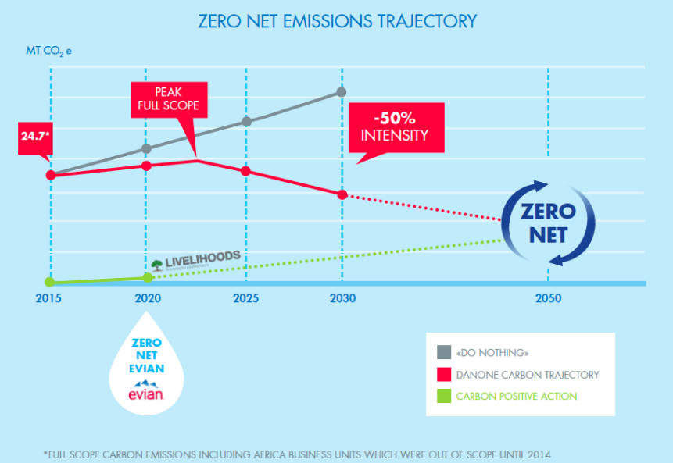
ΣΤΌΧΟΣ ΜΗΔΕΝΙΚΏΝ ΚΑΘΑΡΏΝ ΕΚΠΟΜΠΏΝ ΔΙΟΞΕΙΔΊΟΥ ΤΟΥ ΆΝΘΡΑΚΑ
Η υγιεινή διατροφή και ο κύκλος του νερού συνδέονται σημαντικά με το κλίμα, το οποίο με τη σειρά του εξαρτάται από τα επίπεδα άνθρακα στην ατμόσφαιρα και τους ωκεανούς.
Φιλοδοξία της Danone είναι να θέσει μια τροχιά μείωσης των εκπομπών αερίων του θερμοκηπίου σύμφωνα με τις επιστημονικές κατευθυντήριες γραμμές, με στόχο να διατηρήσει την αύξηση της θερμοκρασίας κάτω από τους 2°C και να υποστηρίξει την απαλλαγή της οικονομίας από τον άνθρακα. Σύμφωνα με την τελευταία έκθεση του ΟΗΕ για το "χάσμα εκπομπών", ο κύριος στόχος της Danone είναι να επιτύχει καθαρές μηδενικές εκπομπές σε όλους τους τομείς εκπομπών.
Πηγή: Danone, Πολιτική για το κλίμα, https://www.danone.com/content/dam/corp/global/danonecom/about-us-impact/policies-and-commitments/en/2016/2016_05_18_ClimatePolicyFullVersion.pdf

Slide 37
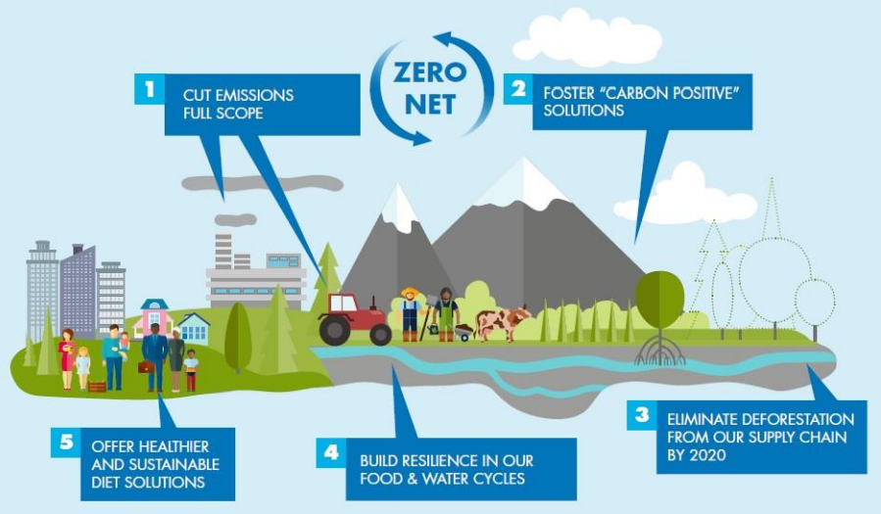
Φιλοδοξία της Danone είναι:
Αναλάβει δράση για τον μετριασμό των επιπτώσεων και να συμβάλει στη δέσμευση άνθρακα στα εδάφη, τα δάση και τα οικοσυστήματα για "καθαρές θετικές" επιπτώσεις στην καταπολέμηση της κλιματικής αλλαγής,
Αναλάβει δράση για την προσαρμογή, δημιουργώντας ανθεκτικούς κύκλους τροφίμων και νερού,
Να είναι στην πρώτη γραμμή των επιχειρηματικών λύσεων με πιο υγιεινές επιλογές διατροφής για περισσότερους ανθρώπους με λιγότερες εκπομπές διοξειδίου του άνθρακα.
Πηγή: Danone, Πολιτική για το κλίμα, https://www.danone.com/content/dam/corp/global/danonecom/about-us-impact/policies-and-commitments/en/2016/2016_05_18_ClimatePolicyFullVersion.pdf

Slide 38
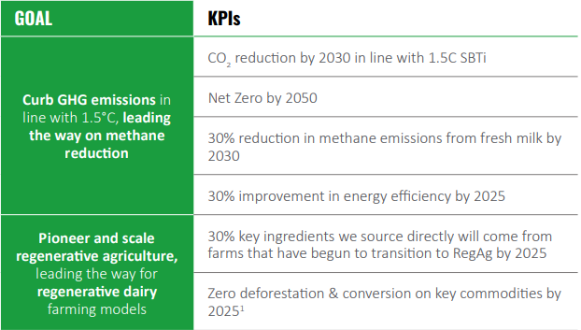
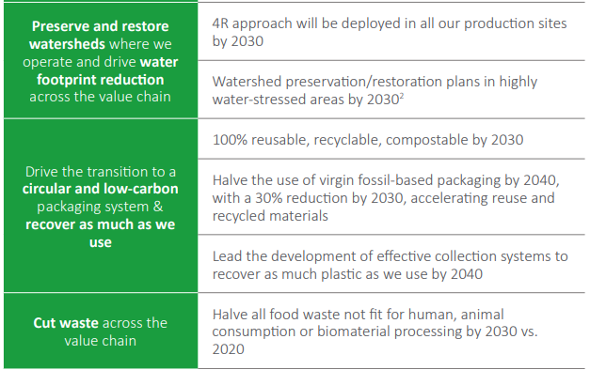
ΦΙΛΟΔΟΞΙΕΣ
Η Danone έχει αναπτύξει τους ακόλουθους στόχους και KPIs:
Πηγή: Danone, Danone integrated annual report 2022, https://www.danone.com/content/dam/corp/global/danonecom/rai/2022/danone-integrated-annual-report-2022.pdf

Slide 39
ΕΠΙΤΕΥΓΜΑΤΑ
Η Danone ήταν μεταξύ των πρώτων εταιρειών που ενέκριναν τον στόχο της για τον 1,5°C για τα δάση, τη γη και τη γεωργία (FLAG) από την πρωτοβουλία "Στόχοι βασισμένοι στην επιστήμη".
Στο Balclutha (Νέα Ζηλανδία), ο λέβητας βιομάζας τροφοδοτείται από υπολείμματα ξύλου που προέρχονται από τοπικό επίπεδο και προέρχονται από δάση που διαχειρίζονται με βιώσιμο τρόπο (υπολείμματα, φλοιός και οργανική ύλη), τροφοδοτώντας το εργοστάσιο με εγχώρια, ανανεώσιμη ενέργεια. Σε συνδυασμό με τη χρήση 100% ανανεώσιμης ηλεκτρικής ενέργειας στο εργοστάσιο, οι εκπομπές CO2 θα μειωθούν κατά 95%.
Η Danone είναι μία από τις μόλις 13 εταιρείες "Τριπλού Α" παγκοσμίως, ανάμεσα σε σχεδόν 15.000 εταιρείες που αξιολογούνται από το CDP.
Σχέδια δράσης για τη μετατροπή της κοπριάς σε οργανικά λιπάσματα μέσω κομπόστ και βιοδιυλιστών, την ιχνηλασιμότητα των ζωοτροφών σε περιοχές χωρίς κινδύνους αποψίλωσης των δασών και τη βελτίωση της παραγωγικότητας των αγελάδων στη Βραζιλία.
-8,3% απόλυτη μείωση των συνολικών εκπομπών FLAG από το 2020 (επιστημονικός στόχος για το 2030: -30,3%).
Επικαιροποίηση του εγχειριδίου και του πίνακα αποτελεσμάτων της Danone για την αναγεννητική γεωργία και κυκλοφορία του σχετικού ψηφιακού εργαλείου.
Η Danone εγκαινίασε ένα παγκόσμιο πρόγραμμα ενεργειακής αριστείας, το Re-Fuel Danone, για να μετασχηματίσει το ενεργειακό αποτύπωμα των εγκαταστάσεων παραγωγής της σε όλο τον κόσμο.
Μετάβαση σε ανανεώσιμες πηγές ηλεκτρικής ενέργειας στην Ινδονησία, στο Μεξικό και στο σημείο εφοδιασμού Steenvoorde στη Γαλλία.
Ανανεωμένη δασική πολιτική, με τη φιλοδοξία να συνεχιστούν και να ενισχυθούν οι προσπάθειες για την προστασία και την αποκατάσταση των δασών.
70,5% της ηλεκτρικής ενέργειας από ανανεώσιμες πηγές.
Πηγή: Danone, Danone integrated annual report 2022, https://www.danone.com/content/dam/corp/global/danonecom/rai/2022/danone-integrated-annual-report-2022.pdf

Slide 40
Η Danone συνεργάζεται με διάφορους εταίρους για να ενισχύσει την παγκόσμια κατανόηση του τρόπου με τον οποίο οι γεωργικές πρακτικές μπορούν να συμβάλουν στην καλλιέργεια και τη διαφύλαξη της υγείας του εδάφους.
Σύνδεσμος βίντεο: https://www.youtube.com/watch?v=08TI1RKj54g
Πηγή: Danone, Αναγεννητική γεωργία, https://www.danone.com/impact/planet/regenerative-agriculture.html

Slide 41
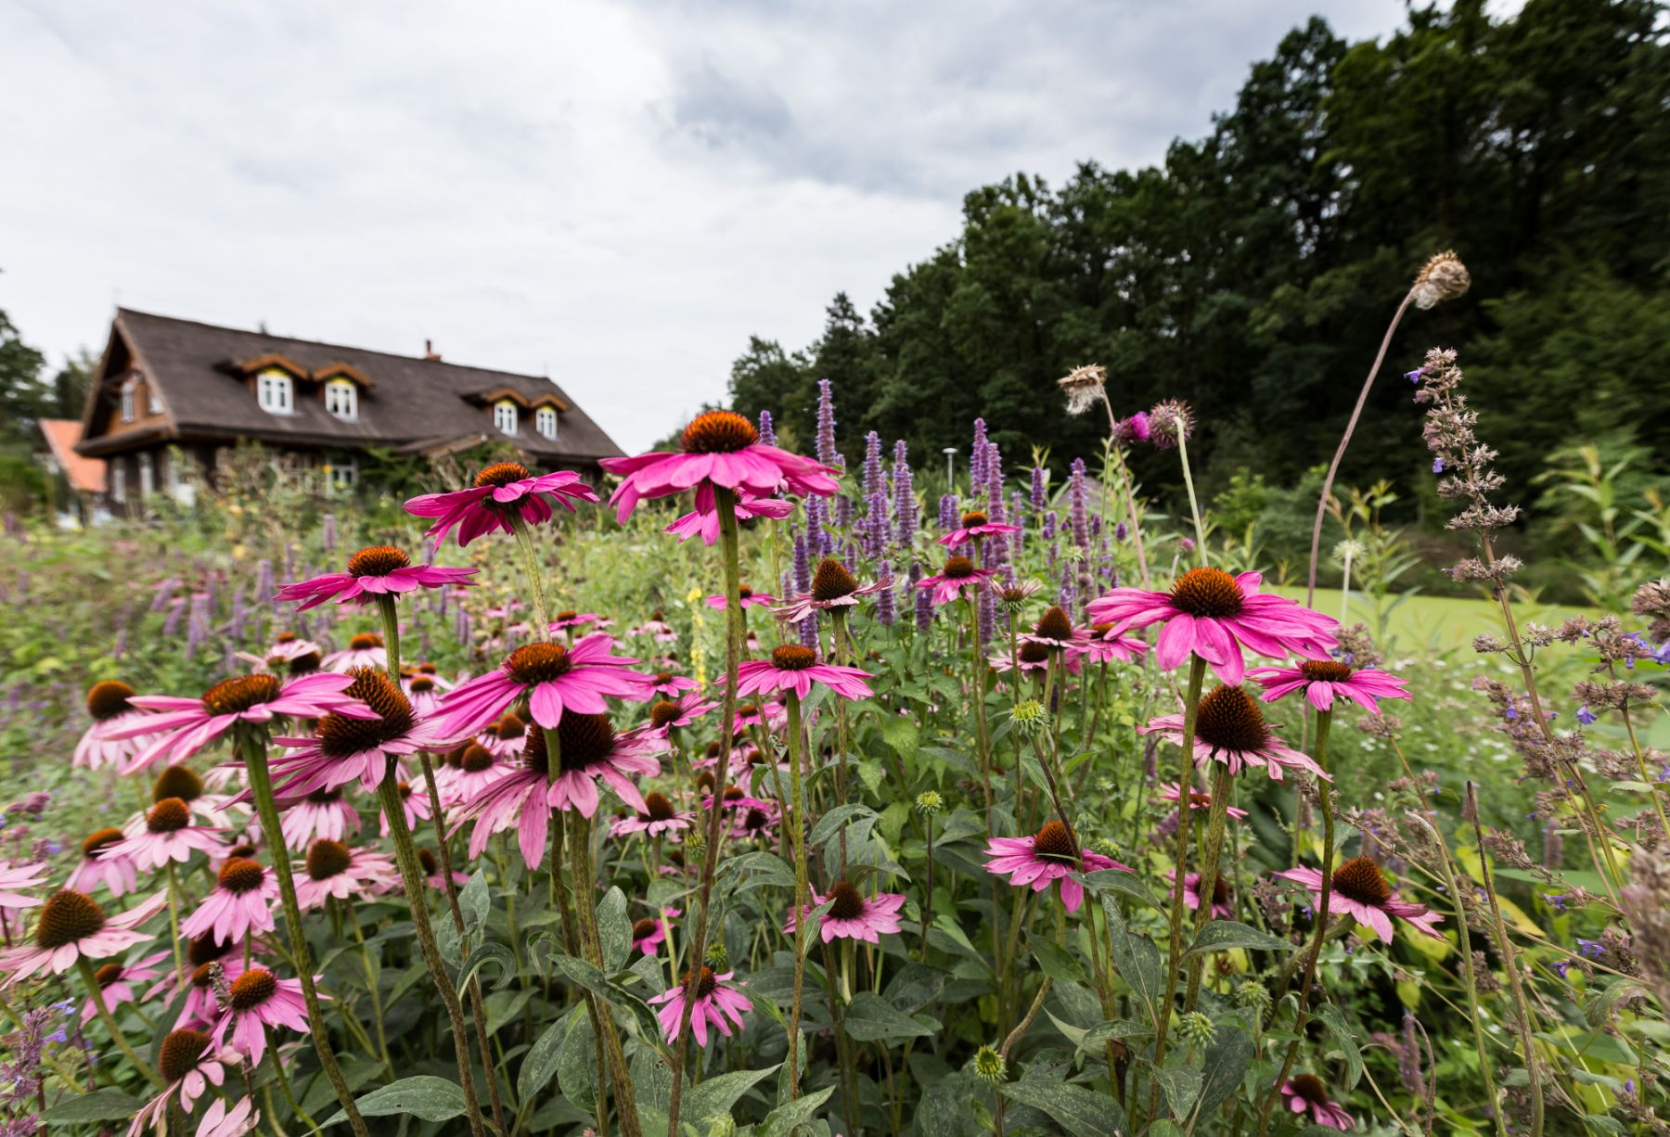
"Ziołowy zakątek" αγροτουριστικό αγρόκτημα
Το αγροτουριστικό αγρόκτημα βρίσκεται στην καρδιά της πιο καθαρής περιοχής της Πολωνίας - Podlasie.
Σε μια έκταση σχεδόν 20 εκταρίων, συγκεντρώνει τον πλούσιο πολιτισμό και την παράδοση αυτής της περιοχής. Μπορείτε να βρείτε εδώ κτίρια τυπικά της περιοχής, χειροτεχνίες και, πάνω απ' όλα, βότανα.
Αναπόσπαστο στοιχείο των φυτικών και βοτανικών δραστηριοτήτων που διεξάγονται είναι η εταιρεία Dary Natury, η οποία ιδρύθηκε πριν από σχεδόν 30 χρόνια.
Στο αγρόκτημα λειτουργεί Κέντρο Εκπαίδευσης στη Φύση. Σκοπός του κέντρου είναι η παροχή γνώσεων σχετικά με τα βιολογικά τρόφιμα, τις φυτικές παραδόσεις και τη βιώσιμη ανάπτυξη.
Το αγρόκτημα χρησιμοποιεί παραδοσιακές γεωργικές πρακτικές χαμηλών εκπομπών.
Πηγή: παρέχεται από την Ziołowy zakątek

Slide 42
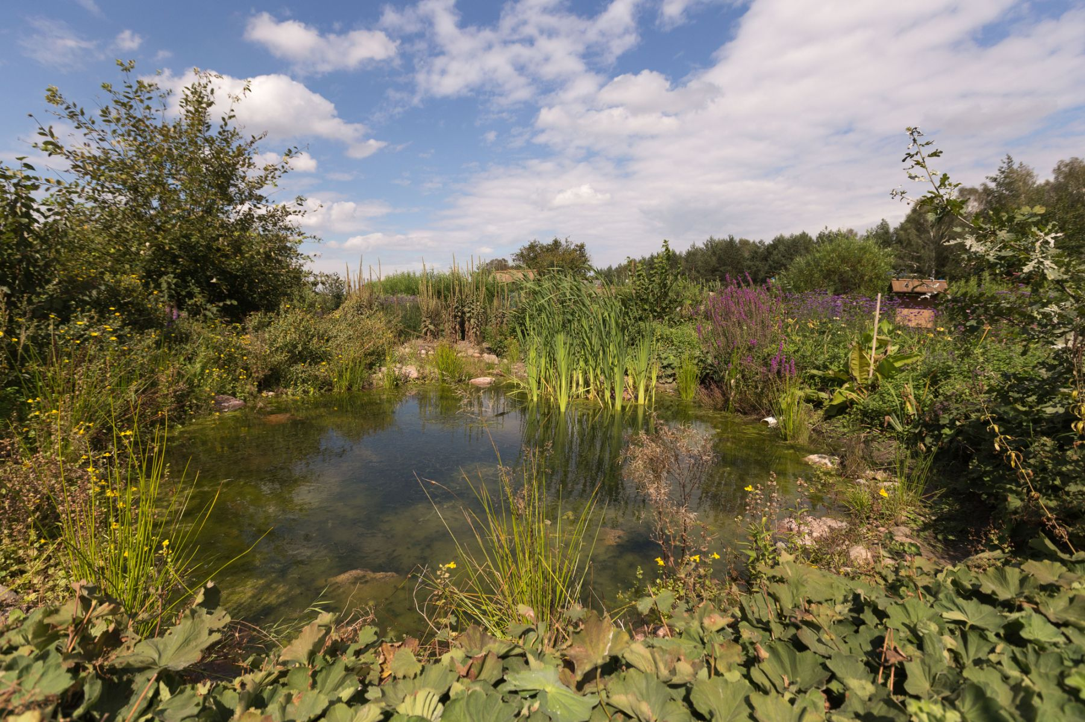
πρακτικές χαμηλών εκπομπών στη φυτική παραγωγή
τα λαχανικά καλλιεργούνται βιολογικά με παραδοσιακό τρόπο
τα βότανα συλλέγονται από τα κοντινά δάση και χωράφια
καλλιέργεια μελιτοφόρων φυτών στο πλαίσιο της διατήρησης της βιοποικιλότητας
χρήση οργανικών λιπασμάτων
αποκλεισμός από την καλλιέργεια εκτάσεων που είναι συνεχώς υγρές,
κάλυψη του εδάφους με βλάστηση καθ' όλη τη διάρκεια του έτους - καλλιέργειες σε αμειψισπορά
Τα αποτελέσματα: υψηλή ποιότητα τροφίμων, διατήρηση της βιοποικιλότητας, μείωση των εκπομπών αερίων του θερμοκηπίου
Πηγή: παρέχεται από την Ziołowy zakątek

Slide 43
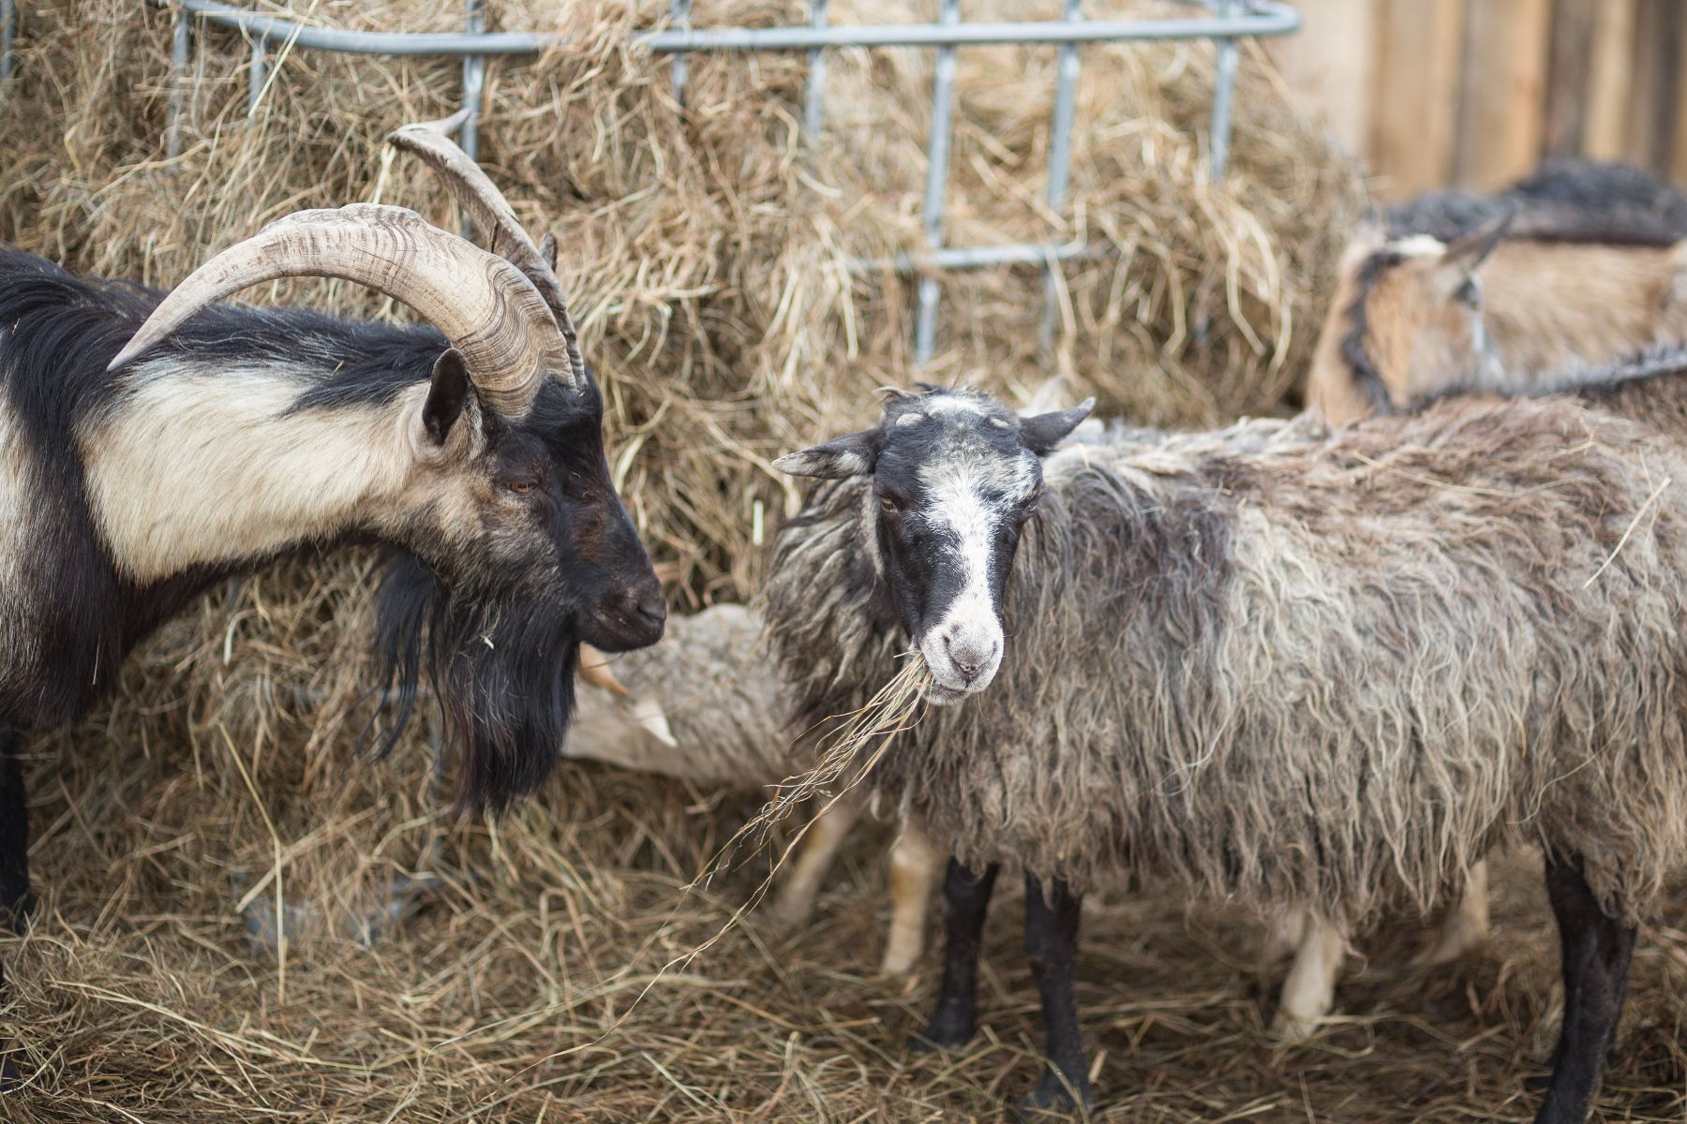
Συστήματα στέγασης ζώων χαμηλών εκπομπών - φροντίδα για την καλή διαβίωση των ζώων
αγελάδες που βόσκουν στον βοσκότοπο (από την άνοιξη έως το φθινόπωρο) - μείωση της αμμωνίας
σίτιση με άχυρο το χειμώνα
ζωοτροφές με την προσθήκη μιγμάτων βοτάνων (δραστηριότητες που προάγουν την υγεία)
ακριβής εξισορρόπηση της δόσης των τροφίμων
σύστημα στέγασης ζώων ελεύθερου στάβλου
τα πουλερικά είναι ελευθέρας βοσκής
Πηγή: παρέχεται από την Ziołowy zakątek

Slide 44
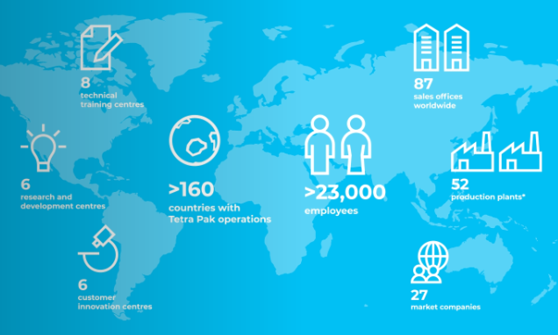
Tetra Pak
Η εταιρεία είναι ο κορυφαίος πάροχος παγκοσμίως λύσεων επεξεργασίας και συσκευασίας τροφίμων. Σε στενή συνεργασία με πελάτες και προμηθευτές, η εταιρεία καινοτομεί για να παρέχει πρόσβαση σε ασφαλή και θρεπτικά τρόφιμα σε εκατοντάδες εκατομμύρια ανθρώπους σε περισσότερες από 160 χώρες, ενώ παράλληλα προσπαθεί να μειώσει τις περιβαλλοντικές της επιπτώσεις.
Ιδρυτής: Ruben Rausing
Έδρα: Pully, Ελβετία
Αριθμός εργαζομένων: >23 000
Ίδρυση: 1951, Λουντ, Σουηδία
Πηγή: Tetra Pak, Ποιοι είμαστε, https://www.tetrapak.com/en-pl/about-tetra-pak/who-we-are/company

Slide 45
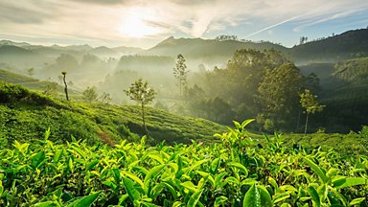
Η Tetra Pak δεσμεύεται για μηδενικές εκπομπές
Η Tetra Pak ιδρύθηκε με την ιδέα ότι μια συσκευασία πρέπει να εξοικονομεί περισσότερα από όσα κοστίζει, με τη βιωσιμότητα να βρίσκεται πάντα στο επίκεντρο του τρόπου με τον οποίο η εταιρεία λειτουργεί ως επιχείρηση. Από το 1999, η εταιρεία συλλέγει δεδομένα σχετικά με τη χρήση ενέργειας και τις εκπομπές αερίων του θερμοκηπίου από όλο τον οργανισμό σε ετήσια βάση, ενώ οι λογαριασμοί της για τα αέρια του θερμοκηπίου ελέγχονται από ανεξάρτητο τρίτο μέρος από το 2013.
Η Tetra Pak επαναβεβαιώνει τη στρατηγική της δέσμευση για την προώθηση του μετασχηματισμού της αειφορίας, θέτοντας τη φιλοδοξία να επιτύχει καθαρές μηδενικές εκπομπές σε όλη την αλυσίδα αξίας της μέχρι το 2050. Για την υποστήριξη αυτού του στόχου, η εταιρεία έχει θέσει έναν ενδιάμεσο στόχο για το 2030 για την επίτευξη μηδενικών καθαρών εκπομπών διοξειδίου του άνθρακα από τις δικές της δραστηριότητες. Επιπλέον, η εταιρεία έχει θέσει στόχους μείωσης των εκπομπών σύμφωνα με τον 1,5°C, σύμφωνα με τις αρχές της πρωτοβουλίας Science Based Targets (SBT).
Πηγή: Tetra Pak, Tetra Pak commits to net zero emissions, https://www.tetrapak.com/en-pl/about-tetra-pak/news-and-events/newsarchive/tetra-pak-commits-to-net-zero-emissions

Slide 46
Η Tetra Pak στοχεύει στην επίτευξη μηδενικών εκπομπών αερίων θερμοκηπίου έως το 2030 και στην επίτευξη των στόχων της για το 2050, εστιάζοντας σε τέσσερις βασικούς τομείς:
Μείωση των εκπομπών που σχετίζονται με την ενέργεια μέσω της εξοικονόμησης ενέργειας, της βελτίωσης της ενεργειακής απόδοσης, της εγκατάστασης ηλιακών φωτοβολταϊκών στο χώρο του κτιρίου και της αγοράς ανανεώσιμων πηγών ενέργειας. Η εταιρεία έχει επενδύσει περισσότερα από 16 εκατ. ευρώ στην ενεργειακή απόδοση από το 2011, αποτρέποντας την αύξηση της κατανάλωσης ενέργειας κατά 23%. Μέχρι σήμερα, έχουν εγκατασταθεί περίπου 2,7 MW ηλιακών φωτοβολταϊκών, επιτρέποντας την παροχή ηλεκτρικής ενέργειας με χαμηλές εκπομπές άνθρακα και μειώνοντας το λειτουργικό κόστος. Η Tetra Pak έχει επίσης αυξήσει τη χρήση ηλεκτρικής ενέργειας από ανανεώσιμες πηγές από 20% το 2014 σε 69% το 2019.
Συνεργασία με προμηθευτές και άλλους ενδιαφερόμενους φορείς κατά μήκος της αλυσίδας αξίας για τη σημαντική μείωση του αποτυπώματος άνθρακα. Η Tetra Pak δεσμεύεται να συνεργαστεί με τους προμηθευτές της για τη μείωση των εκπομπών αερίων του θερμοκηπίου σε διάφορα στάδια της αλυσίδας εφοδιασμού. Μαζί θέτουν φιλόδοξους στόχους για τις ανανεώσιμες πηγές ενέργειας και αυξάνουν τη χρήση ανανεώσιμων και ανακυκλωμένων υλικών.
Επιτάχυνση της ανάπτυξης του χαρτοφυλακίου κυκλικών συσκευασιών και εξοπλισμού χαμηλών εκπομπών άνθρακα. Η εταιρεία αυξάνει τις επενδύσεις της στη βιώσιμη καινοτομία για την επίτευξη των στόχων για ανακυκλώσιμες συσκευασίες και την ελαχιστοποίηση του αποτυπώματος άνθρακα.
Ανάπτυξη βιώσιμων αλυσίδων αξίας ανακύκλωσης. Η Tetra Pak συνεργάζεται με πελάτες, εταιρείες διαχείρισης αποβλήτων και άλλους φορείς για να διασφαλίσει ότι όλα τα χαρτοκιβώτια ποτών μπορούν να ανακυκλωθούν και ότι τα μηδενικά απορρίπτονται ή ανακυκλώνονται σωστά.
Πηγή: Tetra Pak, Tetra Pak commits to net zero emissions, https://www.tetrapak.com/en-pl/about-tetra-pak/news-and-events/newsarchive/tetra-pak-commits-to-net-zero-emissions

Slide 47
ΣΥΣΤΗΜΑΤΑ ΤΡΟΦΙΜΩΝ
ΚΥΚΛΙΚΌΤΗΤΑ
ΦΙΛΟΔΟΞΙΑ
ΦΙΛΟΔΟΞΙΑ
Συμβολή σε ασφαλή, ανθεκτικά και βιώσιμα συστήματα τροφίμων που παρέχουν πρόσβαση σε ασφαλή, οικονομικά προσιτά και θρεπτικά τρόφιμα και ελαχιστοποιούν τις απώλειες και τα απόβλητα τροφίμων σε όλη την αλυσίδα αξίας μας.
Προώθηση κυκλικών λύσεων με το σχεδιασμό ανακυκλώσιμων συσκευασιών τροφίμων και ποτών, τη χρήση ανακυκλωμένων και ανανεώσιμων υλικών και την επέκταση της συλλογής και της ανακύκλωσης, ώστε να διατηρούνται τα υλικά σε χρήση και εκτός χωματερών.
ΠΡΟΟΔΟΣ
ΠΡΟΟΔΟΣ
Συνεργασία με το Fresh Start για την αναζήτηση τεχνικών λύσεων στις προκλήσεις των συστημάτων τροφίμων.
Νέα μέθοδος επεξεργασίας για ποτά σόγιας και τεχνολογία για τη μετατροπή των χρησιμοποιημένων κόκκων ζυθοποιίας σε ποτό φυτικής προέλευσης.
43.939 αγρότες (96,2% μικροκαλλιεργητές) παρέδωσαν γάλα σε γαλακτοβιομηχανίες σε 22 έργα Dairy Hub.
66 εκατομμύρια παιδιά σε 44 χώρες συμμετείχαν σε προγράμματα σχολικής σίτισης.
1,2 εκατομμύρια τόνοι συσκευασιών από χαρτόνι που συλλέχθηκαν και στάλθηκαν για ανακύκλωση.
8,8 δισεκατομμύρια συσκευασίες με βάση τα φυτά και 11,9 δισεκατομμύρια καπάκια με βάση τα φυτά πουλήθηκαν.
Δοκιμή φραγμού με βάση ίνες για την αντικατάσταση του λεπτού στρώματος φύλλου αλουμινίου σε ασηπτικές συσκευασίες χαρτοκιβωτίων
~ 30 εκατ. ευρώ επενδύονται στη συλλογή και ανακύκλωση συσκευασιών από χαρτόνι.
Πηγή: Tetra Pak, Sustainability Report FY22 Highlights, https://www.tetrapak.com/content/dam/tetrapak/media-box/global/en/documents/sustainability-report-highlights-infographics.pdf

Slide 48
ΚΛΙΜΑ
ΦΥΣΗ
ΦΙΛΟΔΟΞΙΑ
ΦΙΛΟΔΟΞΙΑ
Ανάληψη δράσης για τον μετριασμό της κλιματικής αλλαγής αποανθρακοποιώντας τις δραστηριότητές μας, τα προϊόντα μας και την αλυσίδα αξίας μας.
Ενεργούμε υπέρ της φύσης μέσω υπεύθυνων πρακτικών προμήθειας και στρατηγικών συνεργασιών για τη διατήρηση και αποκατάσταση της βιοποικιλότητας, τον μετριασμό και την προσαρμογή στην κλιματική αλλαγή και τη συμβολή στην παγκόσμια ανθεκτικότητα του νερού.
ΠΡΟΟΔΟΣ
ΠΡΟΟΔΟΣ
Επίτευξη "Α" για την κλιματική αλλαγή από τον παγκόσμιο περιβαλλοντικό μη κερδοσκοπικό οργανισμό CDP.
131 κιλοτόνοι CO2 που εξοικονομήθηκαν με την αγορά περισσότερου φυτικού πλαστικού.
84% κατανάλωση ανανεώσιμης ενέργειας στις δραστηριότητές μας.
39% μείωση των εκπομπών αερίων του θερμοκηπίου στις δραστηριότητές μας σε σύγκριση με το 2019.
87 εκτάρια γης, που αντιστοιχούν σε 136 γήπεδα ποδοσφαίρου, αποκαταστάθηκαν μέσω του προγράμματος διατήρησης της Araucaria στο Ατλαντικό Δάσος της Βραζιλίας.
Απέσπασε "Α" για τα δάση από το CDP.
Ολοκληρώσαμε μια ανάλυση της αλυσίδας αξίας του νερού για να κατανοήσουμε καλύτερα το υδάτινο αποτύπωμά μας και τους κινδύνους που σχετίζονται με το νερό.
Πρώτη διαδικασία για την υπεύθυνη προμήθεια Ανανεώσιμων Πολυμερών.
Πηγή: Tetra Pak, Sustainability Report FY22 Highlights, https://www.tetrapak.com/content/dam/tetrapak/media-box/global/en/documents/sustainability-report-highlights-infographics.pdf

Slide 49
ΣΥΛΛΗΨΗ και σχεδιασμός
Ανάλυση σεναρίων

Slide 50
Στόχος της κατάρτισης
Σε αυτό το θέμα θα σας καθοδηγήσουμε μέσα από τη σχολή της διαισθητικής λογικής για την κατασκευή σεναρίων.
Θα μάθετε πώς να προσδιορίζετε τη στρατηγική απόφαση (σχετικά με τη χρήση βιώσιμων μεταφορών), να προσδιορίζετε τους παράγοντες που επηρεάζουν τις βιώσιμες μεταφορές, να επιλέγετε τις κινητήριες δυνάμεις, να επεξεργάζεστε και να δημιουργείτε σενάρια.
Θα προσδιορίσετε τις ελπίδες και τους φόβους σας για τη χρήση βιώσιμων μεταφορών το 2040.
Πηγή: www.pexels.com

Slide 51
Γνωρίζετε τη διαφορά μεταξύ προβλέψεων και σεναρίων;

Slide 52
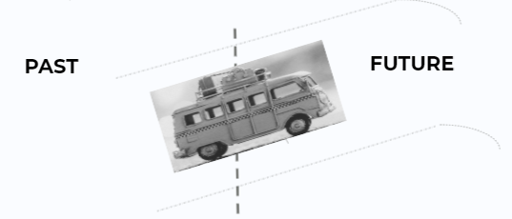
Προβλέψεις vs. δημιουργία σεναρίων
Οι προβλέψεις βασίζονται συχνά στην παρέκταση τάσεων.
Θα μπορούσε να συσχετιστεί με την οδήγηση από το παρελθόν στο μέλλον, αλλά κοιτάζοντας τους καθρέφτες. Όπως και να έχει, ακολουθούμε την ίδια πορεία. Αυτό είναι που ονομάζουμε προεκβολή τάσεων.
ΠΑΡΈΚΤΑΣΗ ΤΆΣΗΣ
Στα σενάρια, υποθέτουμε ότι υπάρχουν περισσότερα από ένα μονοπάτια προς το μέλλον!

Slide 53
ΠΡΟΒΛΕΨΗ
PATH
ΠΑΡΟΝΤΕΣ
ΜΕΛΛΟΝΤΙΚΟ
1 μέλλον βάσει υποθέσεων
Γραμμική/μη γραμμική προβολή
ΣΕΝΑΡΙΑ
ΜΕΛΛΟΝΤΙΚΑ
Πηγή: E. (2008). Το μέλλον των συντάξεων και της υγειονομικής περίθαλψης σε έναν ταχέως γηράσκοντα κόσμο. Σενάρια έως το 2030.
Πολλαπλά μέλλοντα που αμφισβητούν τις υποθέσεις
Πολλαπλή ανάπτυξη

Slide 54
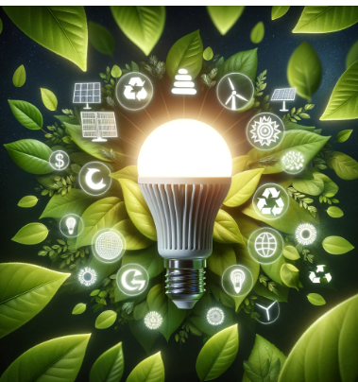
Πώς μπορώ να χρησιμοποιήσω σενάρια για βιώσιμες μεταφορές;
Να αξιολογήσω τις τάσεις που επηρεάζουν τις βιώσιμες μεταφορές στην πόλη/περιοχή/χώρα μου.
Αξιολόγηση της ισχύος των επιπτώσεων των τάσεων στις βιώσιμες μεταφορές σε χρονικό ορίζοντα αρκετών ετών.
Αξιολόγηση του βαθμού αβεβαιότητας των τάσεων που επηρεάζουν τις βιώσιμες μεταφορές.
Ανάπτυξη εναλλακτικών οραμάτων για τις βιώσιμες μεταφορές σύμφωνα με τις μεταβαλλόμενες τάσεις.

Slide 55
Στη σχολή διαισθητικής λογικής της κατασκευής σεναρίων, υποθέτουμε ότι τα σενάρια μπορούν να δημιουργηθούν με δομημένο τρόπο!

Slide 56
Πώς να το κάνετε; Με επαναληπτικό τρόπο ως εξής....
1. ΣΚΕΦΤΕΙΤΕ
ΒΙΏΣΙΜΕΣ ΜΕΤΑΦΟΡΈΣ
2. ΑΝΑΓΝΩΡΙΣΗ
ΠΑΡΆΓΟΝΤΕΣ ΠΟΥ ΕΠΗΡΕΆΖΟΥΝ ΤΙΣ ΒΙΏΣΙΜΕΣ ΜΕΤΑΦΟΡΈΣ
3. ΕΠΙΛΟΓΗ
ΔΥΝΑΜΕΙΣ ΟΔΗΓΗΣΗΣ
4. ΜΕΤΑΤΡΟΠΗ
ΚΙΝΗΤΉΡΙΕΣ ΔΥΝΆΜΕΙΣ ΣΕ ΣΕΝΆΡΙΑ
5. ΔΗΜΙΟΥΡΓΙΑ
ΣΕΝΑΡΙΑ

Slide 57
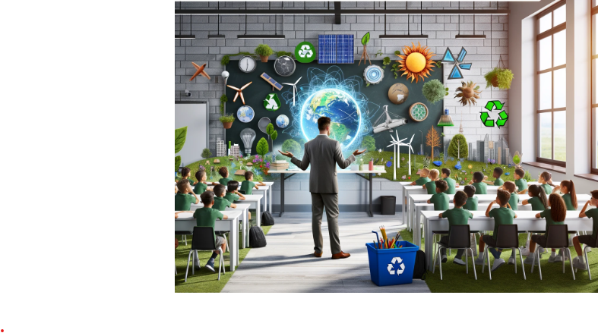
Στάδιο 1
Σκεφτείτε το μέλλον των βιώσιμων μεταφορών στην πόλη/περιοχή/χώρα σας.
Επιλέξτε έναν "χρονικό ορίζοντα για την ανάλυσή σας (ας υποθέσουμε 10-15 έτη).

Slide 58
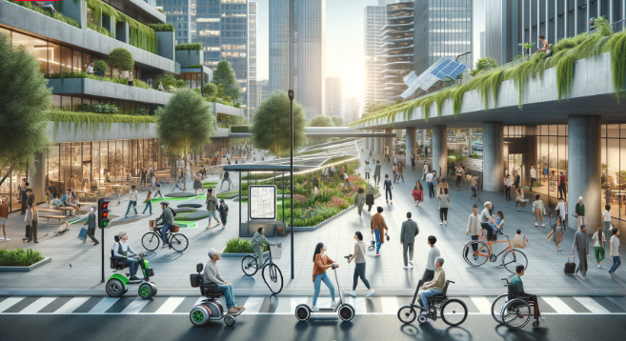
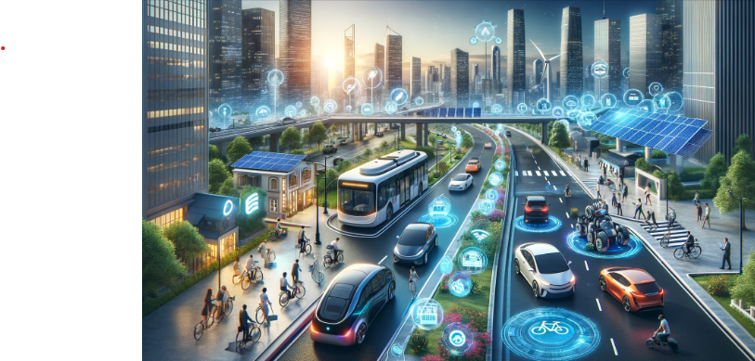
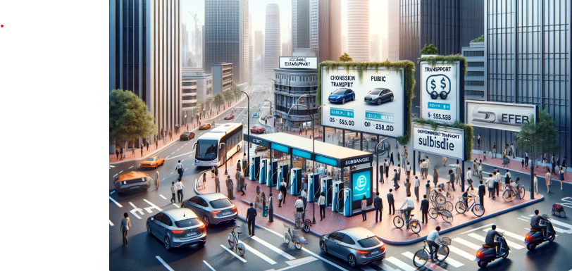
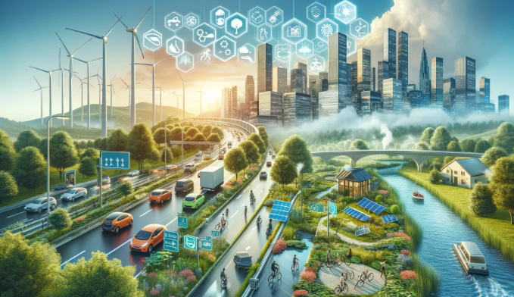
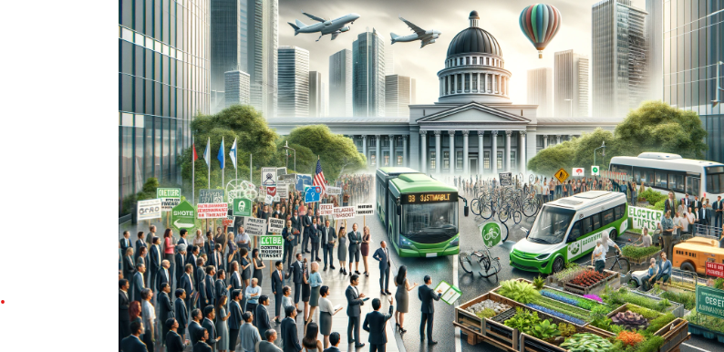
Στάδιο 2
Προσδιορισμός των εξωτερικών παραγόντων που επηρεάζουν τις βιώσιμες μεταφορές
Αυτό μπορείτε να το κάνετε με τη χρήση της ανάλυσης STEEP, η οποία είναι ένας κατάλογος ελέγχου των κοινωνικών, τεχνολογικών, οικονομικών, οικολογικών και πολιτικών παραγόντων.
Δημιουργήστε μια λίστα με τους δικούς σας παράγοντες ή χρησιμοποιήστε μια έτοιμη λίστα που παρουσιάζεται στις παρακάτω διαφάνειες!
ΝΟΜΙΚΗ
SOCIAL
ΤΕΧΝΟΛΟΓΙΑ
ΟΙΚΟΝΟΜΙΚΗ
ΟΙΚΟΛΟΓΙΚΗ
ΠΟΛΙΤΙΚΗ
ΑΞΙΕΣ

Slide 59
Παραδείγματα παραγόντων STEEP (κοινωνικών)
Πολιτιστικές στάσεις και αξίες: Κοινωνικές νόρμες και αξίες παίζουν σημαντικό ρόλο. Για παράδειγμα, σε ορισμένες κουλτούρες, τα αυτοκίνητα θεωρούνται σύμβολο κύρους, γεγονός που μπορεί να καταστήσει τη μείωση της χρήσης του αυτοκινήτου πρόκληση. Αντίθετα, σε μέρη όπου η ποδηλασία ή οι δημόσιες μεταφορές είναι πολιτισμικά αποδεκτές και προωθούνται, μπορεί να υπάρχει μεγαλύτερη κλίση προς αυτές τις βιώσιμες επιλογές.
Κοινωνικές νόρμες και επιρροή των συνομηλίκων: Η συμπεριφορά και οι επιλογές των ατόμων μέσα σε ένα κοινωνικό δίκτυο μπορούν να επηρεάσουν σημαντικά τους άλλους. Εάν οι βιώσιμες επιλογές μεταφορών, όπως το ποδήλατο, το περπάτημα ή η χρήση των δημόσιων συγκοινωνιών, θεωρούνται ως κανόνας σε μια ομάδα συνομηλίκων ή κοινότητα, τα άτομα είναι πιο πιθανό να υιοθετήσουν αυτές τις πρακτικές.
Προσβασιμότητα και συμμετοχικότητα: Η διαθεσιμότητα βιώσιμων επιλογών μεταφοράς που εξυπηρετούν άτομα με αναπηρία, ηλικιωμένους και άτομα με άλλες ειδικές ανάγκες είναι ζωτικής σημασίας. Ο σχεδιασμός συστημάτων μεταφορών χωρίς αποκλεισμούς μπορεί να ενθαρρύνει ένα ευρύτερο τμήμα της κοινωνίας να συμμετάσχει σε πρακτικές βιώσιμων μεταφορών.

Slide 60
Παραδείγματα παραγόντων STEEP (τεχνολογικών)
Εξελίξεις στην τεχνολογία οχημάτων: Οι καινοτομίες στα ηλεκτρικά και υβριδικά οχήματα, συμπεριλαμβανομένων των βελτιώσεων στην τεχνολογία των μπαταριών, την υποδομή φόρτισης και την ενεργειακή απόδοση, είναι καθοριστικής σημασίας. Αυτές οι εξελίξεις καθιστούν τα βιώσιμα οχήματα πιο προσιτά, οικονομικά προσιτά και πρακτικά για καθημερινή χρήση.
Τεχνολογία δημόσιων μεταφορών: Η ανάπτυξη πιο αποτελεσματικών και αξιόπιστων συστημάτων δημόσιων μεταφορών, όπως ηλεκτρικά λεωφορεία, συστήματα ελαφρών σιδηροδρόμων και η χρήση ανανεώσιμων πηγών ενέργειας, ενισχύει την ελκυστικότητα και τη χρηστικότητα των δημόσιων μεταφορών. Η ενσωμάτωση δεδομένων σε πραγματικό χρόνο στα συστήματα δημόσιων μεταφορών μπορεί επίσης να βελτιώσει την εμπειρία των χρηστών παρέχοντας ακριβή δρομολόγια, διαδρομές και πληροφορίες διαθεσιμότητας.
Έξυπνες υποδομές: Τα ευφυή συστήματα μεταφορών (ITS) που χρησιμοποιούν δεδομένα, αισθητήρες και τεχνολογίες επικοινωνίας μπορούν να βελτιστοποιήσουν τη ροή της κυκλοφορίας, να μειώσουν τη συμφόρηση και να βελτιώσουν την ασφάλεια. Οι έξυπνοι φωτεινοί σηματοδότες, τα προσαρμοστικά συστήματα διαχείρισης της κυκλοφορίας και οι έξυπνες λύσεις στάθμευσης συμβάλλουν σε ένα πιο αποτελεσματικό και βιώσιμο σύστημα αστικών μεταφορών.

Slide 61
Παραδείγματα παραγόντων STEEP (οικονομικών)
Τιμές καυσίμων: Οι υψηλές τιμές των καυσίμων μπορούν να κάνουν την οδήγηση προσωπικών οχημάτων με κινητήρα εσωτερικής καύσης πιο ακριβή, ενθαρρύνοντας τους ανθρώπους να αναζητήσουν πιο αποδοτικά οχήματα ή οχήματα εναλλακτικών καυσίμων, καθώς και τα μέσα μαζικής μεταφοράς, το ποδήλατο ή το περπάτημα.
Κόστος οχημάτων: Το αρχικό κόστος των ηλεκτρικών οχημάτων (EVs) και άλλων βιώσιμων επιλογών μεταφοράς μπορεί να αποτελέσει σημαντικό εμπόδιο για την υιοθέτησή τους. Ωστόσο, καθώς η τεχνολογία εξελίσσεται και η παραγωγή κλιμακώνεται, το κόστος αυτό μειώνεται, καθιστώντας τις βιώσιμες επιλογές πιο προσιτές.
Ναύλοι δημόσιων μεταφορών: Η τιμολόγηση των μέσων μαζικής μεταφοράς μπορεί να επηρεάσει την ελκυστικότητά τους σε σύγκριση με τη χρήση ιδιωτικών οχημάτων. Η προσιτή και ανταγωνιστική τιμολόγηση μπορεί να ενθαρρύνει τη μεγαλύτερη χρήση των δημόσιων μεταφορών.

Slide 62
Παραδείγματα παραγόντων STEEP (οικολογικών)
Ποιότητα αέρα: Τα υψηλά επίπεδα ατμοσφαιρικής ρύπανσης, ιδίως στις μεγάλες πόλεις, οδηγούν στην αναζήτηση λύσεων για τις μεταφορές που ελαχιστοποιούν τις εκπομπές καυσαερίων, όπως τα ηλεκτρικά οχήματα, τα ποδήλατα ή το περπάτημα.
Χρήση γης: Η εντατική χρήση της γης για τις υποδομές μεταφορών οδηγεί σε υποβάθμιση του εδάφους και απώλεια χώρων πρασίνου, γεγονός που με τη σειρά του παρακινεί στην αναζήτηση λύσεων που ελαχιστοποιούν την ανάγκη για νέους χώρους.
Απειλή για τη βιοποικιλότητα: Η κατασκευή νέων δρόμων και η ανάπτυξη υποδομών μεταφορών μπορεί να οδηγήσει σε κατακερματισμό των οικοτόπων και να αποτελέσει απειλή για τη βιοποικιλότητα. Οι λύσεις βιώσιμων μεταφορών επιδιώκουν την ελαχιστοποίηση αυτών των επιπτώσεων.
Κατανάλωση φυσικών πόρων: Η εξάντληση των φυσικών πόρων, όπως τα ορυκτά καύσιμα, οδηγεί στην αναζήτηση και χρήση πιο βιώσιμων και ανανεώσιμων πηγών ενέργειας για την κίνηση των οχημάτων.

Slide 63
Παραδείγματα παραγόντων STEEP (πολιτικών)
Κυβερνητικές επιδοτήσεις και κίνητρα: Οι πολιτικές αποφάσεις σχετικά με τις επιδοτήσεις για τα ηλεκτρικά οχήματα, τα φορολογικά κίνητρα για τη χρήση ανανεώσιμων πηγών ενέργειας και την οικονομική στήριξη των δημόσιων μεταφορών μπορούν να ενθαρρύνουν την υιοθέτηση βιώσιμων μεθόδων μεταφοράς.
Διεθνείς συμφωνίες: Η συμμετοχή σε διεθνείς περιβαλλοντικές συμφωνίες, όπως η Συμφωνία του Παρισιού, μπορεί να δεσμεύσει τις χώρες να μειώσουν το αποτύπωμα άνθρακα, προωθώντας έτσι πολιτικές που ευνοούν βιώσιμες λύσεις για τις μεταφορές.
Πολιτικές αστικού σχεδιασμού: Οι πολιτικές αποφάσεις που σχετίζονται με την αστική ανάπτυξη και τον πολεοδομικό σχεδιασμό μπορούν να έχουν σημαντικό αντίκτυπο στις βιώσιμες μεταφορές. Για παράδειγμα, η επένδυση σε πόλεις φιλικές προς τους πεζούς και το ποδήλατο μπορεί να ενθαρρύνει πιο βιώσιμα πρότυπα κινητικότητας.
Πολιτική σταθερότητα και βούληση: Η πολιτική βούληση για την εφαρμογή και τη διατήρηση πρωτοβουλιών βιώσιμων μεταφορών, καθώς και η σταθερότητα των πολιτικών θεσμών, μπορούν να επηρεάσουν τη συνέπεια και την αποτελεσματικότητα των πολιτικών και των μέτρων που αποσκοπούν στην προώθηση των βιώσιμων μεταφορών.

Slide 64
Στάδιο 3Επιλογή κινητήριων δυνάμεων
Προσπαθήστε να κατατάξετε όλους τους παράγοντες STEEP που εντοπίστηκαν με βάση τη σημασία και την αβεβαιότητα. Οι παράγοντες που είναι σημαντικοί και προβλέψιμοι θα μπορούσαν να αποτελέσουν αντικείμενο πρόβλεψης.
Δύο παράγοντες που είναι ταυτόχρονα οι πιο σημαντικοί και οι πιο αβέβαιοι αποτελούν το αντικείμενο της ανάλυσης σεναρίων!

Slide 65
Κατάταξη παραγόντων
ανάλυση σεναρίων
πρόβλεψη
σημασία
αβεβαιότητα

Slide 66
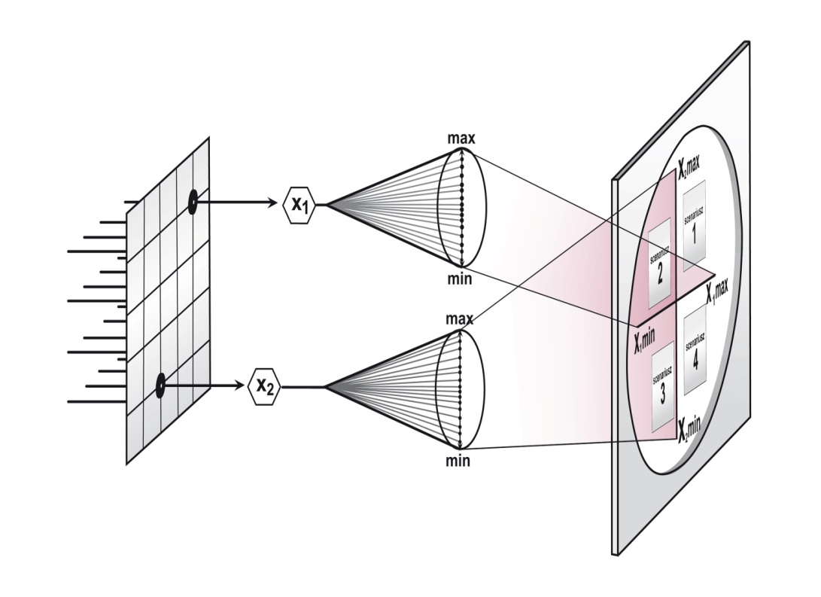
Στάδιο 4: Μετατροπή δύο κινητήριων δυνάμεων σε σενάρια
Δύο παράγοντες που είναι συγχρόνως οι πιο σημαντικοί και αβέβαιοι βγαίνουν σε ακραίες καταστάσεις.
Σκεφτείτε την υψηλή διαθεσιμότητα έξυπνων υποδομών σε σχέση με τη χαμηλή διαθεσιμότητα έξυπνων υποδομών, τις υψηλές τιμές καυσίμων σε σχέση με τις χαμηλές τιμές καυσίμων. Δύο ακραίες καταστάσεις δύο παραγόντων μετατρέπονται σε τέσσερα σενάρια!
Πειραματιστείτε με άλλους παράγοντες!

Slide 67
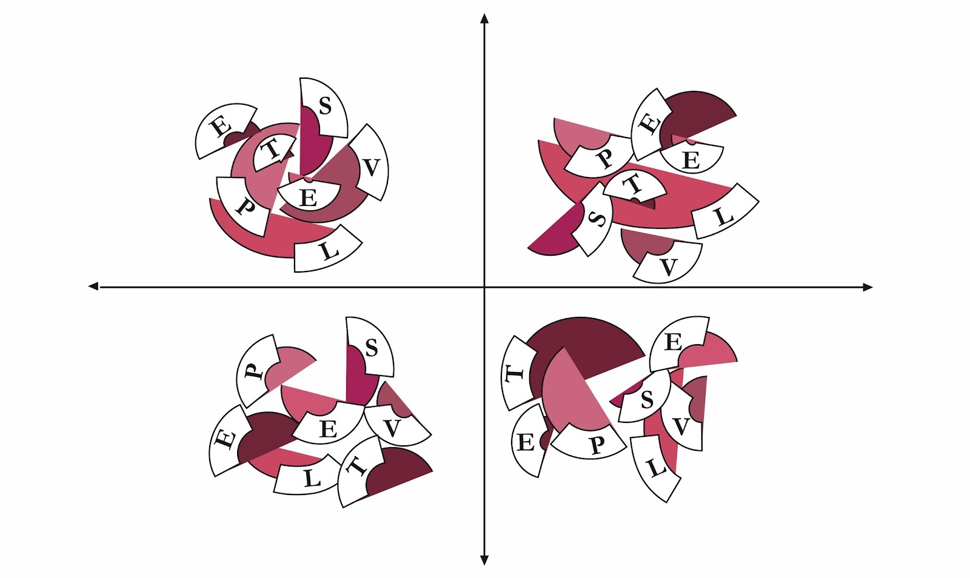
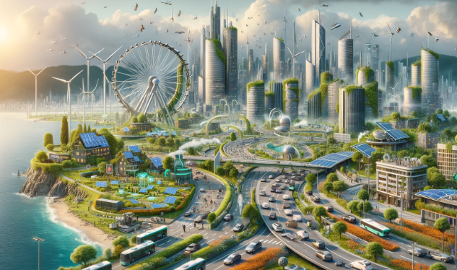
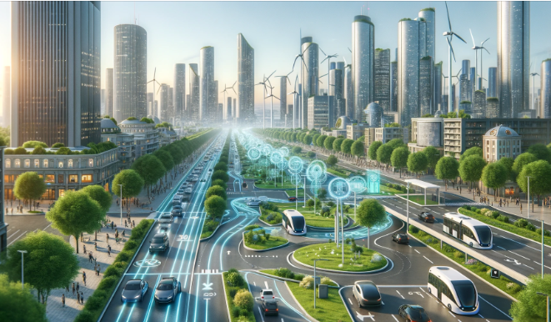
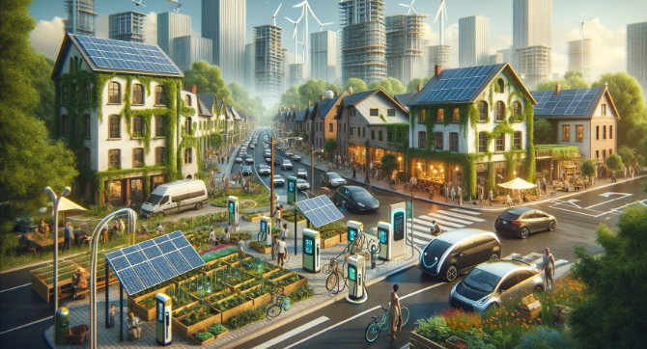
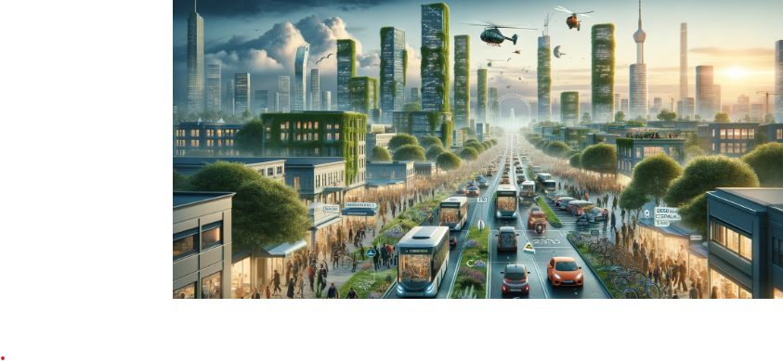
Στάδιο 5: Ανάπτυξη τεσσάρων πιθανών σεναρίων Πώς φαίνεται αυτό στην πράξη;
Σχεδιάστε τους παράγοντες x1 και x2 σε δύο ορθογώνιους άξονες.
Αναθέστε ακραίες τιμές στους παράγοντες x1 και x2
X1: υψηλή διαθεσιμότητα των έξυπνων υποδομών
Σενάριο 2: Smart Green 2040: Πλοήγηση στη βιωσιμότητα εν μέσω ευμάρειας
Σενάριο1: "Πράσινοι ορίζοντες: Ουτοπία του 2040"
X2: χαμηλές τιμές καυσίμων
X2: υψηλές τιμές καυσίμων
Σενάριο 3: Grassroots Green: 2040: Η οικολογική επανάσταση με γνώμονα την κοινότητα
Σενάριο 4: "Ανθεκτική κινητικότητα 2040: Πλοήγηση μέσα από περιορισμούς
X1: χαμηλή διαθεσιμότητα έξυπνων υποδομών

Slide 68
Αναπτύξτε τις δικές σας αφηγήσεις σεναρίων ή ανατρέξτε στις παρακάτω περιγραφές σεναρίων!
Σενάριο 1: "Πράσινοι ορίζοντες: Ουτοπία του 2040"
Το 2040, η υψηλή διαθεσιμότητα έξυπνων υποδομών έχει φέρει επανάσταση στις βιώσιμες μεταφορές, καθιστώντας τις πιο αποτελεσματικές και προσβάσιμες από ποτέ. Με τις τιμές των καυσίμων στα ύψη, οι πόλεις έχουν μεταβεί ταχύτατα σε ηλεκτρικά και αυτόνομα οχήματα, τα οποία ενσωματώνονται απρόσκοπτα με έξυπνα συστήματα διαχείρισης της κυκλοφορίας για τη μείωση της κυκλοφοριακής συμφόρησης και των εκπομπών. Οι δημόσιες συγκοινωνίες έχουν γίνει εξαιρετικά αξιόπιστες και βολικές, υποστηριζόμενες από δεδομένα σε πραγματικό χρόνο και προγνωστικές αναλύσεις, ενθαρρύνοντας μια σημαντική στροφή από την ιδιοκτησία ιδιωτικών αυτοκινήτων. Ως αποτέλεσμα, τα αστικά περιβάλλοντα είναι πιο καθαρά, πιο ήσυχα και πιο βιώσιμα, με τους πολίτες να υιοθετούν έναν πιο βιώσιμο και φιλικό προς το περιβάλλον τρόπο ζωής.

Slide 69
Σενάριο 2: "Smart Green 2040: Πλοήγηση στην αειφορία εν μέσω ευμάρειας"
Το 2040, ακόμη και με χαμηλές τιμές καυσίμων, οι πόλεις θα ευημερούν με βιώσιμες μεταφορές χάρη στην ευρεία διάδοση των έξυπνων υποδομών. Τα ηλεκτρικά οχήματα και οι ανανεώσιμες πηγές ενέργειας είναι ο κανόνας, ελαχιστοποιώντας τη γοητεία των φθηνών ορυκτών καυσίμων. Τα έξυπνα συστήματα ενισχύουν την αποδοτικότητα, καθιστώντας τις πράσινες μεταφορές την προτιμώμενη επιλογή. Οι αστικοί χώροι είναι καθαρότεροι και πιο πράσινοι, υπογραμμίζοντας την παγκόσμια δέσμευση για βιωσιμότητα.

Slide 70
Σενάριο 3: "Grassroots Green: 2040".
Μέχρι το 2040, παρά τις χαμηλές τιμές των καυσίμων και τις αραιές έξυπνες υποδομές, οι βιώσιμες μεταφορές εξελίσσονται μέσω κοινοτικών ηλιακών έργων και προγραμμάτων κοινής χρήσης ποδηλάτων. Η κυβερνητική και μη κερδοσκοπική υποστήριξη συμβάλλει στη μετασκευή των υποδομών, ενισχύοντας την αποδοτικότητα. Μια πολιτισμική στροφή προς την περιβαλλοντική ευθύνη προωθεί μια ανθεκτική προσέγγιση της βιωσιμότητας, εστιάζοντας σε τοπικές λύσεις και ανανεώσιμες πηγές ενέργειας.

Slide 71
Σενάριο 4: "Ανθεκτική κινητικότητα 2040: Πλοήγηση μέσω περιορισμών"
Μέχρι το 2040, οι υψηλές τιμές των καυσίμων και οι περιορισμένες έξυπνες υποδομές οδηγούν σε στροφή προς τις βιώσιμες μεταφορές. Το ανανεωμένο ενδιαφέρον για τα ποδήλατα και τους βελτιωμένους πεζόδρομους γίνεται κυρίαρχο, ενώ οι δημόσιες μεταφορές, που τροφοδοτούνται από ανανεώσιμες πηγές ενέργειας, αποτελούν τον πυρήνα της αστικής κινητικότητας. Ο συνδυασμός αυτοκινήτων και η κοινή χρήση μεταφορικών μέσων ανθίζουν μέσω τοπικών πρωτοβουλιών, καλλιεργώντας μια ανθεκτική, οικολογικά συνειδητοποιημένη κοινότητα εν μέσω τεχνολογικών περιορισμών.

Slide 72
Επέκταση της άσκησης
Ποιες είναι οι ελπίδες σας σε σχέση με την εμφάνιση σεναρίων;
Τι φόβους δημιουργούν αυτά τα σενάρια;

Slide 73
Ενώ εργάζεστε σε ομάδα
1. Εξοικειωθείτε με πιθανά μελλοντικά σενάρια
2. Προσδιορίστε τους φόβους και τις ελπίδες σας σε κάθε σενάριο
3. Αξιολογήστε ποιες από τις ελπίδες και τους φόβους σας φαίνονται να είναι οι πιο σημαντικές και ποιες λιγότερο σημαντικές;
Καλή διασκέδαση! Κάθε απάντηση είναι σωστή!

Slide 74
ΣΥΛΛΗΨΗ και σχεδιασμός
De Bono Τεχνική των έξι καπέλων σκέψης

Slide 75
Πλευρική σκέψη
Η έννοια της πλάγιας σκέψης που εισήγαγε ο Edward de Bono προϋποθέτει την αξιολόγηση ενός δεδομένου φαινομένου από διάφορες οπτικές γωνίες.
Η προσέγγιση αυτή, σύμφωνα με τον συγγραφέα, επιτρέπει τη συνειδητή αναζήτηση νέων, εναλλακτικών λύσεων μέσω της δημιουργικής σκέψης.
Πηγή: www.pexels.com

Slide 76
Η ανάγκη για πλάγια σκέψη
Εναλλακτικές λύσεις
εκμάθηση του "πώς" και της αξίας της εξαγωγής εννοιών με τη χρήση εννοιών για την παραγωγή νέων ιδεών
Πρόκληση
αμφισβητώντας τους παραδοσιακούς τρόπους μαθαίνοντας εποικοδομητικά να απελευθερωνόμαστε από τα μοτίβα σκέψης μας
Εστίαση
μετατόπιση από την αποκλειστική εστίαση στα προβλήματα
μαθαίνοντας τη σημασία του επαναπροσδιορισμού της εστίασης
ανάπτυξη δικών σας δημιουργικών λύσεων του προβλήματος
Πηγή: www.pexels.com

Slide 77
De Bono Τεχνική των έξι καπέλων σκέψης
Για να διευκολύνει τη μνήμη και τη χρήση αυτής της τεχνικής, ο ντε Μπόνο ανέθεσε σε κάθε στυλ σκέψης ένα καπέλο με το κατάλληλο χρώμα: λευκό, κόκκινο, κίτρινο, μαύρο, πράσινο και μπλε.
Αυτά τα καπέλα δεν είναι ετικέτες για τη σκέψη - είναι μάλλον κατευθύνσεις προς τις οποίες κινείται η σκέψη.
Πηγή: https://akademickaedukacja.wordpress.com/2016/04/02/73/

Slide 78
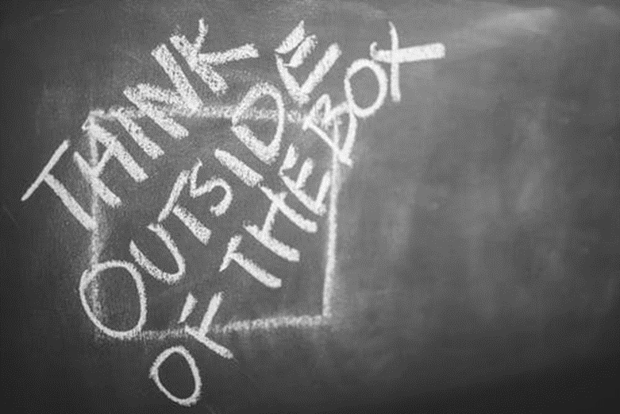
De Bono Τεχνική των έξι καπέλων σκέψης
Όταν φοράμε ένα καπέλο, υποθέτουμε έναν συγκεκριμένο τύπο σκέψης.
Τα καπέλα δεν μπορούν να χρησιμοποιηθούν για την κατανομή των ατόμων σε μια συγκεκριμένη κατηγορία.
Κατά τη διάρκεια της ομαδικής εργασίας, όλοι φορούν το ίδιο καπέλο την ίδια στιγμή.
Πηγή: www.pexels.com

Slide 79
Λευκό - τα γεγονότα
Στοιχεία, αριθμοί, δεδομένα, πληροφορίες
Τι γνωρίζουμε;
Τι δεδομένα πρέπει να λάβουμε;
Ποιες είναι οι λεπτομέρειες;

Slide 80
Πράσινο - δημιουργικότητα
Διερεύνηση δυνατοτήτων, έρευνα, αναζήτηση, προτάσεις, προτάσεις, ιδέες, καινοτομίες, εναλλακτικές λύσεις
Τι μπορείτε να κάνετε;
Μπορεί να γίνει με διαφορετικό τρόπο;

Slide 81
Κίτρινο - αισιοδοξία
Οφέλη, πλεονεκτήματα, κέρδη, εξοικονόμηση πόρων
Γιατί αξίζει να το κάνετε αυτό;
Ποια θα είναι τα οφέλη;
Γιατί θα αποδώσει;

Slide 82
Μαύρο - απαισιοδοξία
Προσοχή, αξιολόγηση της αλήθειας, κρίση, έλεγχος, επαλήθευση των γεγονότων
Θα δουλέψει;
Θα είναι ασφαλές;
Είναι δυνατόν;

Slide 83
Κόκκινο - συναισθήματα
Συναισθήματα, προαισθήματα, διαίσθηση
Τι αισθανόμαστε για το θέμα αυτό όταν το σκεφτόμαστε;

Slide 84
Μπλε - περίληψη
Έλεγχος της διαδικασίας σκέψης, περίληψη
Πού φτάσαμε;
Ποια μέτρα πρέπει να ληφθούν;
Ποια είναι η διαδικασία επίλυσης του προβλήματος;

Slide 85
Προτάσεις ακολουθίας καπέλων

Slide 86
Μελέτη περίπτωσης - Νήσος EduNUT
Η νήσος EduNUT είναι ένα μικρό νησιωτικό κράτος με πληθυσμό 500.000 κατοίκων, το οποίο εξαρτάται σε μεγάλο βαθμό από εισαγόμενα ορυκτά καύσιμα για τις ενεργειακές του ανάγκες, γεγονός που καθιστά το κόστος της ηλεκτρικής ενέργειας υψηλό και συμβάλλει σε σημαντικές εκπομπές διοξειδίου του άνθρακα. Η κυβέρνηση έχει θέσει έναν φιλόδοξο στόχο για τη μετάβαση σε 100% ανανεώσιμες πηγές ενέργειας έως το 2030, προκειμένου να μειώσει το αποτύπωμα άνθρακα, να ενισχύσει την ενεργειακή ασφάλεια και να σταθεροποιήσει το ενεργειακό κόστος. Οι κύριες διαθέσιμες επιλογές ανανεώσιμων πηγών ενέργειας είναι η ηλιακή, η αιολική και η παλιρροϊκή ενέργεια.
Καθώς η νήσος EduNUT ξεκινά το ταξίδι της στις ανανεώσιμες πηγές ενέργειας, αντιμετωπίζει ένα πολύπλευρο δίλημμα που περιλαμβάνει περιβαλλοντικές, κοινωνικές και οικονομικές εκτιμήσεις:
1. Οι καλύτερες τοποθεσίες για αιολικά πάρκα είναι επίσης βασικοί βιότοποι για πολλά απειλούμενα είδη πτηνών. Η εγκατάσταση ανεμογεννητριών θα μπορούσε να διαταράξει αυτά τα ενδιαιτήματα, οδηγώντας σε πιθανή οικολογική ανισορροπία. | 2. Η αρχική επένδυση σε υποδομές ανανεώσιμων πηγών ενέργειας, όπως ηλιακά πάνελ και μετατροπείς παλιρροιακής ενέργειας, είναι σημαντική. Η κυβέρνηση πασχίζει να εξασφαλίσει χρηματοδότηση χωρίς να επιβάλει βαριές φορολογικές επιβαρύνσεις στον πληθυσμό της, γεγονός που θα μπορούσε να οδηγήσει σε δυσαρέσκεια του κοινού.
3. Καθώς η χώρα μεταβαίνει στις ανανεώσιμες πηγές ενέργειας, υπάρχει ο κίνδυνος οι απομακρυσμένες κοινότητες να μείνουν πίσω λόγω του υψηλού κόστους της επέκτασης | 4. Η διαλείπουσα φύση της ηλιακής και της αιολικής ενέργειας απαιτεί ισχυρές λύσεις αποθήκευσης ενέργειας για την εξασφάλιση σταθερής παροχής ενέργειας. Η τρέχουσα τεχνολογία

Slide 87
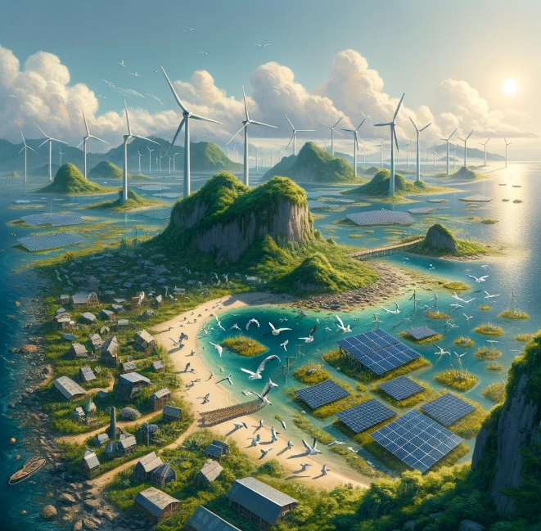
Μελέτη περίπτωσης - Δίλημμα μετάβασης στις ανανεώσιμες πηγές ενέργειας
ΚΑΘΗΚΟΝ: Υποστήριξη της κυβέρνησης της νήσου EduNUT για να αποφασίσει αν να εφαρμόσει τη μετάβαση σε 100% ανανεώσιμες πηγές ενέργειας μέχρι το 2030, λαμβάνοντας υπόψη τα παραπάνω διλήμματα. Χρησιμοποιήστε την τεχνική των έξι καπέλων σκέψης του De Bono για να λάβετε μια απόφαση.

Slide 88
ΒΙΒΛΙΟΓΡΑΦΙΑ

Slide 89
Cadez S., Czerny A., Climate change mitigation strategies in carbon-intensive firms, Journal of Cleaner Production, 112, Part 5, 2016, 4132-4143, https://doi.org/10.1016/j.jclepro.2015.07.099.
Cairns G., Wright G., Bradfield R., van der Heijden K., Burt G., Exploring e-government futures through the application of scenario planning, "Technological Forecasting and Social Change" 2004, No. 71.
Ανακοίνωση της Επιτροπής προς το Ευρωπαϊκό Κοινοβούλιο, το Ευρωπαϊκό Συμβούλιο, το Συμβούλιο, την Ευρωπαϊκή Οικονομική και Κοινωνική Επιτροπή και την Επιτροπή των Περιφερειών. Η ευρωπαϊκή πράσινη συμφωνία. COM (2019) 640 τελικό, 11.12.2019.
Ανακοίνωση της Επιτροπής προς το Ευρωπαϊκό Κοινοβούλιο, το Συμβούλιο, την Ευρωπαϊκή Οικονομική και Κοινωνική Επιτροπή και την Επιτροπή των Περιφερειών. Στρατηγική για τη βιώσιμη και έξυπνη κινητικότητα - Οι ευρωπαϊκές μεταφορές στο φορτηγό για το μέλλον. COM (2020) 789 τελικό, 9.12.2020.
de Bono E., Six Thinking Hats, Penguin Life, 2016; http://dspace.vnbrims.org:13000/jspui/bitstream/123456789/4746/1/Six%20thinking%20hats.pdf.
Ejdys J., Gudanowska A., Halicka K., Kononiuk A., Magruk A., Nazarko J., Nazarko Ł., Szpilko D., Widelska U., Foresight in Higher Education Institutions: Evidence from Poland, "Foresight and STI Governance" 2019, Vol. 13, No.1 3.
Fahey L., Randall M. (1998), Μαθαίνοντας από το μέλλον. John Wiley&Sons, Νέα Υόρκη.
Fawzy, S., Osman, A.I., Doran, J. et al. Strategies for mitigation of climate change: a review. Environ Chem Lett 18, 2069-2094 (2020). https://doi.org/10.1007/s10311-020-01059-w.
Gudanowska A. (ed.), Kononiuk A. (ed.) (2020), Uwarunkowania rozwoju procesów produkcji i wzrostu kompetencji cyfrowych społeczeństwa, Politechnika Białostocka, Białystok.
Hamed, T. A., και A. J. J. O. S. D. O. E. Alshare. 2022. Water, and E. Systems, environmental impact of solar and wind energy-a review. Journal of Sustainable Development of Energy, Water and Environment Systems 10 (2):1-23. doi:10.13044/j.sdewes.d9.0387.
Heidari I., Eshlaghy A.T., Hoseini S.M.S., Βιώσιμες μεταφορές: Heliyon, 9(2023), https://doi.org/10.1016/j.heliyon.2023.e20457.
Honegger, M., Michaelowa, A., Poralla, M. Καθαρές μηδενικές εκπομπές: Ο ρόλος της απομάκρυνσης του διοξειδίου του άνθρακα στη συμφωνία του Παρισιού. Policy Briefing Report. Perspectives Climate Research, Freiburg 2019.
Jałowiec T, Wojtaszek H, Miciuła I. Ανάλυση της δυνητικής διαχείρισης του ενεργειακού μετασχηματισμού με χαμηλές εκπομπές άνθρακα έως το 2050. Energies. 2022; 15(7):2351. https://doi.org/10.3390/en15072351.

Slide 90
Makarova I, Buyvol P, Shubenkova K, Fatikhova L και Parsin G (2023) Editorial: Αειφόρα συστήματα μεταφορών. Front. Built Environ. 9:1161361. doi: 10.3389/fbuil.2023.1161361.
Pålsson, H., Kovács, G. (2014), Reducing transportation emissions : A reaction to stakeholder pressure or a strategy to increase competitive advantage, International Journal of Physical Distribution & Logistics Management, Vol. 44 No. 4, pp. 283-304. https://doi.org/10.1108/IJPDLM-09-2012-0293.
Ringland G., (2007), UNIDO Technology Foresight for Practitioners. Ένα εξειδικευμένο σεμινάριο για τη δημιουργία σεναρίων. Πράγα, 5-8 Νοεμβρίου.
Saleh W.H., Jadallah A.A., Shyraiji A.L. (2022): PV/T Solar Air Collectors: A Review for the Cooling techniques of PV/T Solar Air Collectors. Engineering and Technology Journal, 40(01): 129-136. DOI:10.30684/etj.v40i1.2139
Shiradkar, N., R. Arya, A. Chaubal, K. Deshmukh, P. Ghosh, A. Kottantharayil, S. Kumar και J. Vasi. 2022. Πρόσφατες εξελίξεις στην κατασκευή ηλιακών συστημάτων στην Ινδία. Solar Compass 1:100009. doi:10.1016/j.solcom.2022.100009.
Watson R., (2012), Trends and technology timeline 2010+ a roadmap for the exploration of current and future trends, στο Future Files. Μια σύντομη ιστορία των επόμενων 50 ετών, Nicholas Brealey Publishing, Λονδίνο.
Zhou J. , Sustainable transportation in the US: a review of proposals, policies, and programs since 2000, Front. Archit. Res. 1 (2012) 150-165.

Slide 91
Πηγές Διαδικτύου/ιστοσελίδες
https://climate.nasa.gov/faq/19/what-is-the-greenhouse-effect
https://ec.europa.eu/eurostat/web/interactive-publications/energy-2023#
https://www.energy.gov/eere/sustainable-transportation-and-fuels
ΟΗΕ, Μεταμορφώνοντας τον κόσμο μας: (ΟΗΕ, Νέα Υόρκη, 2015)- http://bit.ly/TransformAgendaSDG-pdf.
https://www.gisreportsonline.com/r/european-green-deal/
Danone, Σχετικά με τη Danone, https://www.danone.com/about-danone/we-are-danone.html#MISSION
Danone, πολιτική για το κλίμα, https://www.danone.com/content/dam/corp/global/danonecom/about-us-impact/policies-and-commitments/en/2016/2016_05_18_ClimatePolicyFullVersion.pdf
Παγκόσμια δεδομένα, Danone SA: Επισκόπηση, https://www.globaldata.com/company-profile/danone-sa/
Danone, ολοκληρωμένη ετήσια έκθεση Danone 2022, https://www.danone.com/content/dam/corp/global/danonecom/rai/2022/danone-integrated-annual-report-2022.pdf
Danone, Αναγεννητική γεωργία, https://www.danone.com/impact/planet/regenerative-agriculture.html
Tetra Pak, Έκθεση Βιωσιμότητας FY22 Highlights, https://www.tetrapak.com/content/dam/tetrapak/media-box/global/en/documents/sustainability-report-highlights-infographics.pdf
Tetra Pak, Η Tetra Pak δεσμεύεται για μηδενικές εκπομπές, https://www.tetrapak.com/en-pl/about-tetra-pak/news-and-events/newsarchive/tetra-pak-commits-to-net-zero-emissions
Tetra Pak, Ποιοι είμαστε, https://www.tetrapak.com/en-pl/about-tetra-pak/who-we-are/company
https://www.sciencefacts.net/types-of-renewable-energy.html
https://www.greenmatch.co.uk/blog/2021/09/advantages-and-disadvantages-of-renewable-energy#types-of-renewable-energy
https://op.europa.eu/webpub/eca/special-reports/renevable-energy-5-2018/en/
https://clean-coalition.org/value-of-clean-local-energy/benefits/

